Slide 1

함께 지켜요.
휴대폰은 매너모드로
통화는 밖에서
음료수는 가지고 올 수 없어요.
휴식시간을 지켜주세요.
흡연은 지정된 장소에서만

Slide 2


건설정보관리시스템(One-PMIS) 교육
(시공자•건설사업관리자)
도시기반시설본부
(총무부)

Slide 3

Ⅰ. 개요
Ⅱ. 메인화면 설명
Ⅲ. 주요업무 설명
목 차
Notes:
먼저 발표순서는
사업개요를 시작으로 시스템 구축 방안 사업관리 방안
마지막으로 유지관리계획 순으로 발표하겠습니다.

Slide 4
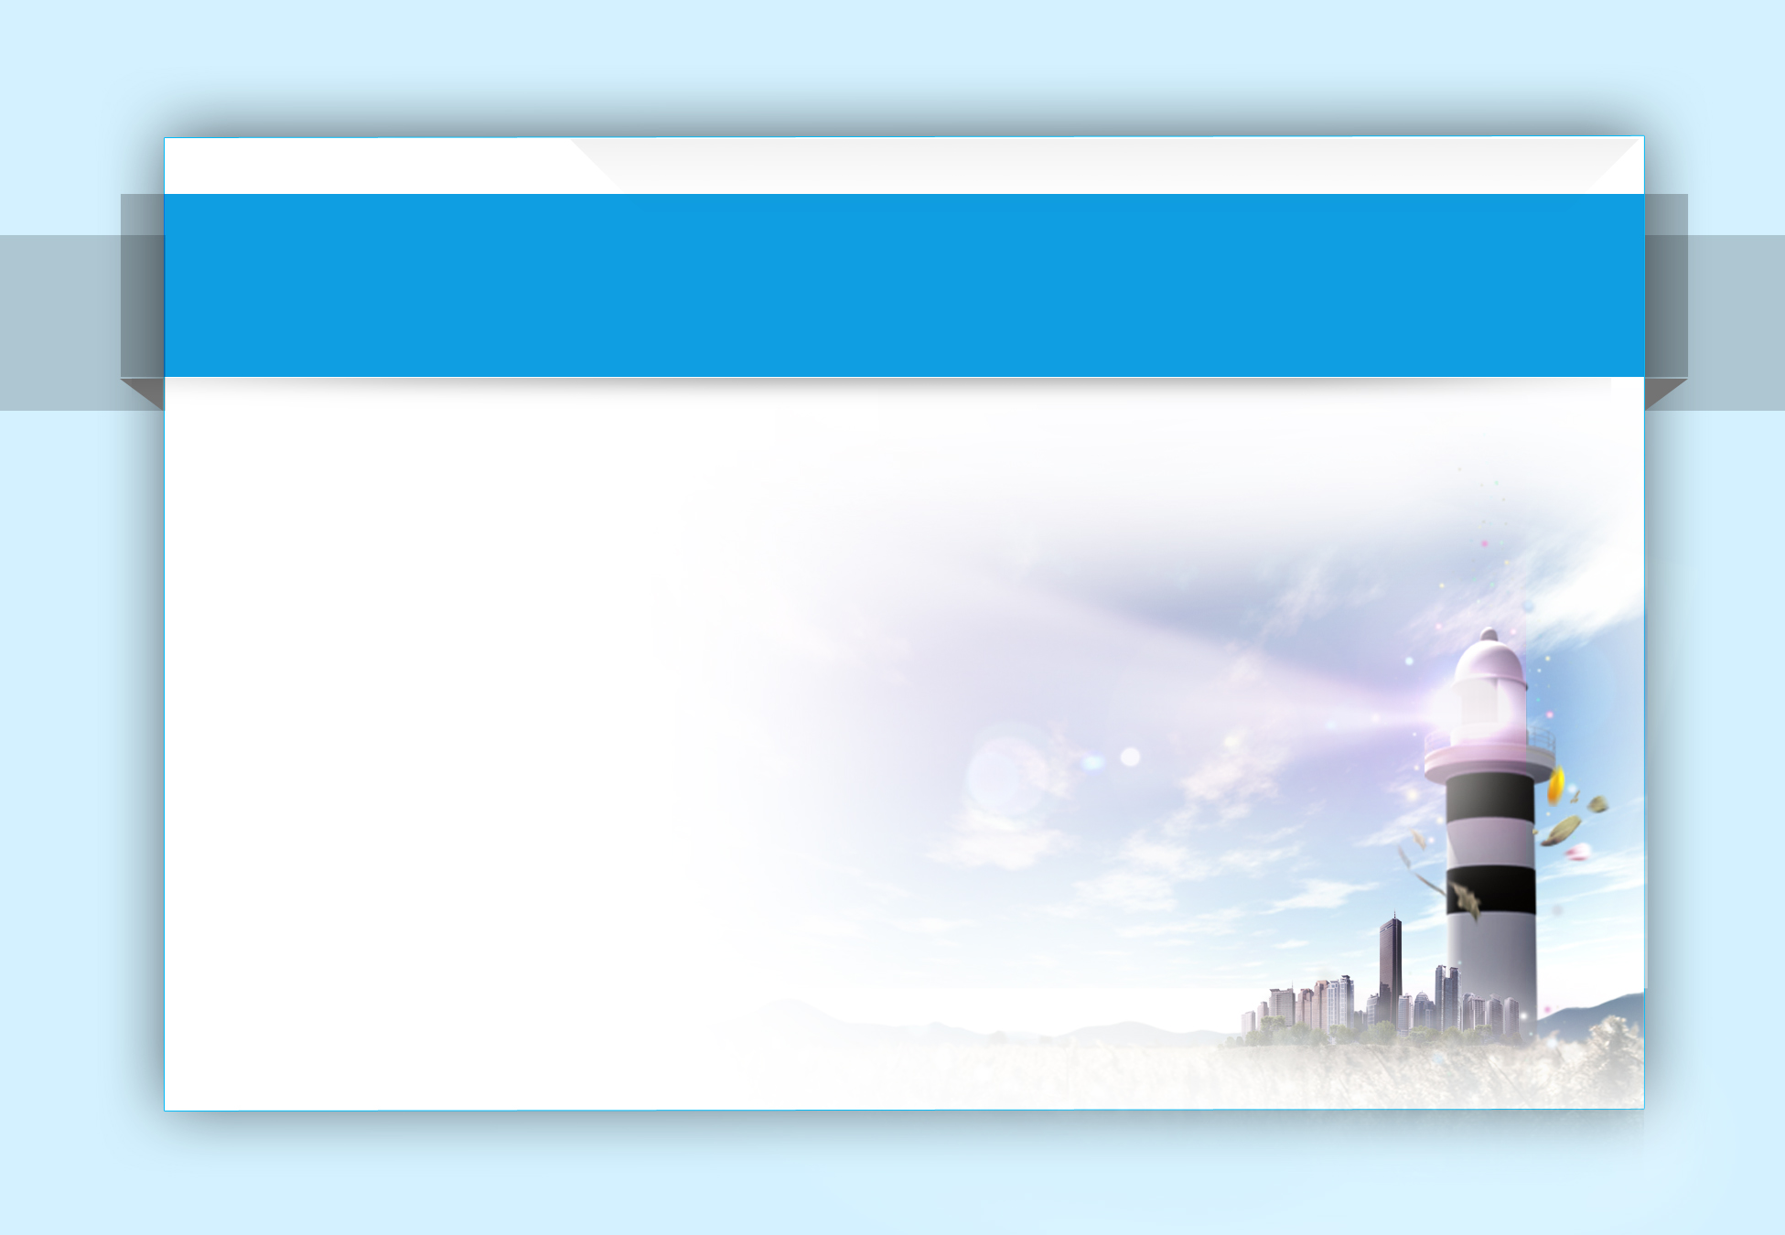
Ⅰ. 개요
1. 시스템 개요
2. 메뉴 구조도
3. 업무흐름도
Notes:
1장 사업개요입니다.

Slide 5
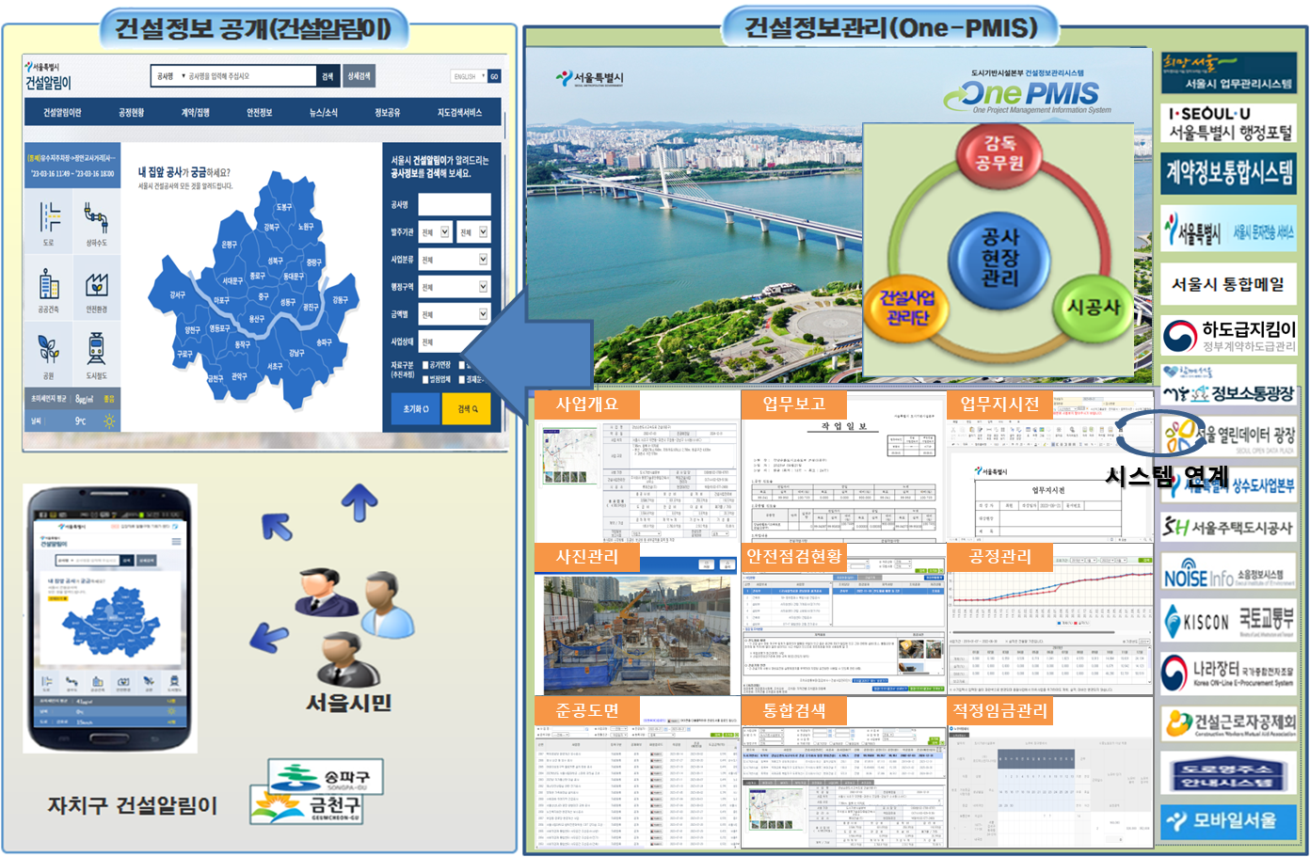
1. 시스템 개요
교재 p1
https://pmis.eseoul.go.kr
One-PMIS(건설정보관리시스템)란?
- 서울시(자치구포함) 발주 공사의 체계적•과학적 관리를 위한 시스템
- 주요기능 : 공정관리, 업무보고(일일/주간/월간), 전자문서(업무지시 및 보고), 안전점검, 실적평가 등 이력관리
,준공도면관리 등 자료관리, 적정임금 등
건설알림이란?
- 시민에게 공사현장 정보를 실시간 공개하는 시스템(시민공개용)
- 주요기능 : 공사개요, 계약•집행현황, 현장사진, 공사참여자 등
관리사업 종류
- 장기사업 : 공사금액 10억이상, 공사기간이 1년이상인 사업
- 단기사업 : 장기사업을 제외한 공사금액이 2천만원 이상인 사업

Slide 6
2. 메뉴 구조도
교재 p2~3
Ⅰ. 개요
One-PMIS 메뉴 구조도
사업개요
공정관리
업무보고
자료관리
전자문서
안전관리
이력관리
적정임금관리
사업현황
공정산정기초
일간업무보고
자료관리
기안
안전점검관리
사고이력
임금관리
계약현황
분류체계
공정진척 (주간업무)보고
도면도서
결재
안전보건
활동 문서
실적평가
기준정보
조직구성
공정현황
월간업무보고
접수
건설기계
안전점검관리
적정임금
자료방
공사사진관리
부진공정보고
공람
안전사고사례
인력관리
도급내역관리
건설사업관리보고
안전자료방
자원투입현황
투입자원관리
안전교육조회
현장인력별
이력관리
통합검색
게시판
개인정보수정
권한관리
통합검색
공지사항
도움말
사업연결신청
전자문서검색
헬프데스크
연결해지
법규 및 지침
장기사업에만 있는 메뉴
쉽고바른건설용어

Slide 7
3. 업무흐름도
교재 p4
Ⅰ. 개요
단 계 |  | 주 체 | 시 기 | PMIS 관련메뉴
사용자등록 |  | 전체 | 수시 | 사용자등록
⇩
사업생성 | (최초)사업등록 | 발주처 | 공사계약 및 착공 | 권한관리→사업연결/등록신청
 | 신규 사업연결 | 시공자 건설사업관리자 | 발주처 사업등록후 | 권한관리→사업연결/등록신청
⇩
진행 사업연결 |  | 전체 | 인사이동 등 | 권한관리→사업연결/등록신청
⇩
공정산정기초(예정공정표) 및 자원코드(자재,장비,인력)등록 입력 |  | 시공자 | 착공 (사업연결후) | 공정관리→공정산정기초/자원코드등록
⇩
공정관리 | – 시공자 : 일일/주간/월간 업무보고 - 건설사업관리자 : 책임건설사업관리일지/건설사업관리일지 | 시공자 건설사업관리자 | 매일/매주/매월 | - 업무보고→작업일보/주간/월간업무보고 - 업무보고→건설사업관리보고
⇩
그외공사관리 | 업무지시(보고), 자료입력 등 공사관리 | 전체 | 수시 | 전자문서, 사업개요, 자료관리 등
 | 적정임금 | 시공사 | 수시 | 근로계약서, 출퇴근관리, 노무비명세서 등
 | 공기연장, 설계변경 등 계약변경 | 발주처 | 계약변경시 | 나의할일→준공확인
⇩
안전점검 |  | 전체 | 정기 및 수시 | 안전관리
⇩
실적평가 |  | 전체 |  | 국토부 사이트
⇩
준공도면도서 등록 |  | 시공자 | 준공검사전 | 자료관리→도면도서
⇩
공사준공 및 사업연결 해지 |  | 전체 | 준공후 3개월 자동 해지

Slide 8
Ⅱ. 사용자 등록 및 메인화면
1. 사용자 등록
2. 메인화면 설명
Notes:
1장 사업개요입니다.

Slide 9
1. 사용자 등록
1.1 로그인
1.2 사용자 등록
Notes:
1장 사업개요입니다.

Slide 10
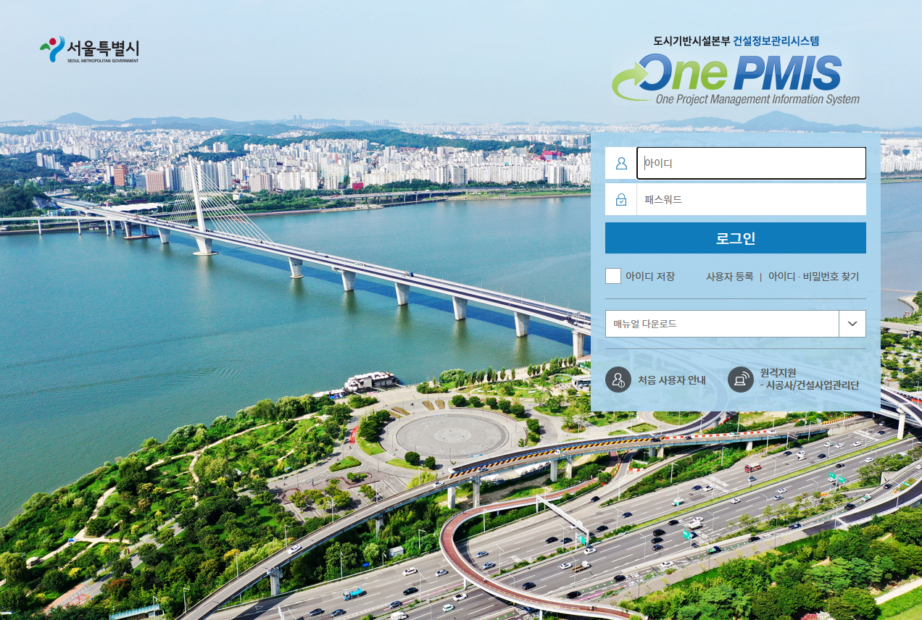
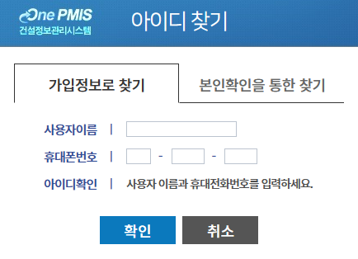
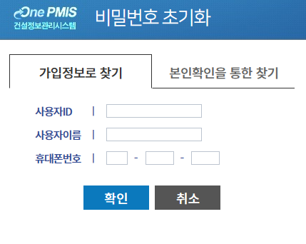
1.1 로그인
교재 p5~6
1
2
3
[그림 1-1]
1. 최초 사용자일 경우 [사용자등록] 버튼 클릭 : [그림 1-2]의 사용신청 화면 호출
2. 아이디 분실 시 [아이디찾기] 버튼 클릭하여 사용자이름, 가입시 입력한 휴대폰 번호를 입력하여 아이디를 확인
3. 비밀번호 분실 시 [비밀번호 초기화] 버튼을 클릭하여 가입정보 입력하여 문자(카카오톡)로 초기화된 비밀번호 받거나
본인확인 후 비밀번호 변경
※ 비밀번호 문자(카카오톡)로 수신 시 특수문자가 있음으로 반드시 특수문자를 입력해야 함

Slide 11
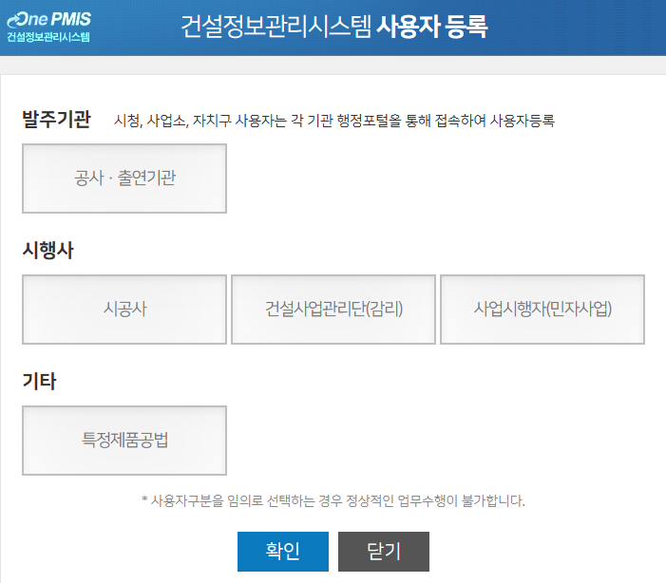
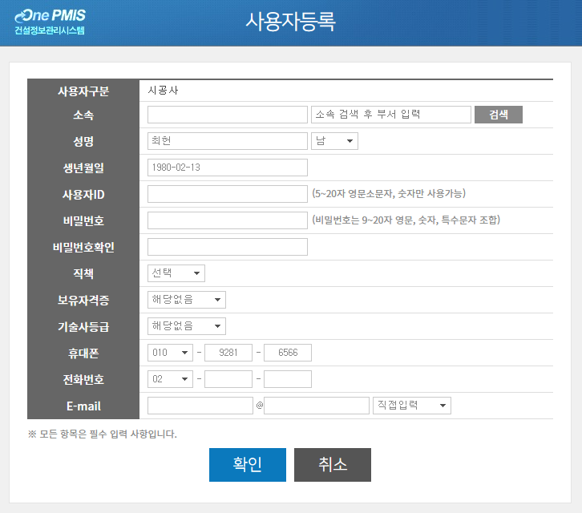
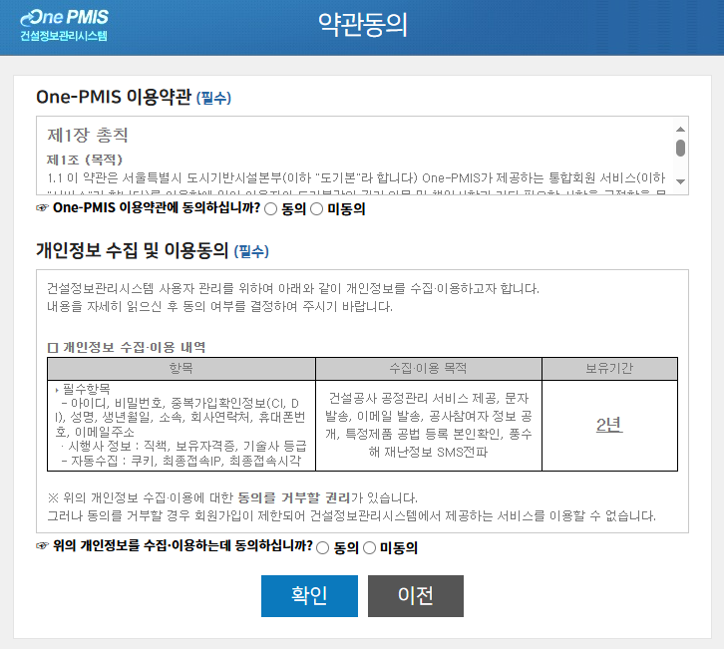
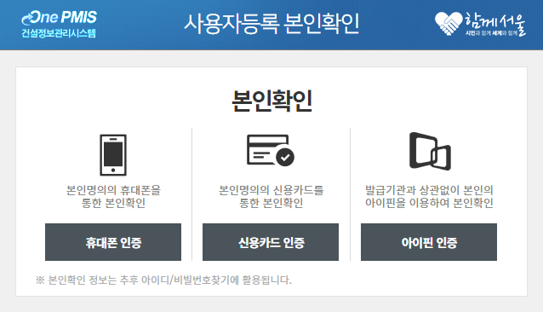
1.2 사용자등록
교재 p6~8
[그림 1-3]
[그림 1-4]
[그림 1-2]
[그림 1-5]
[그림 1-2]
[그림 1-2]의 사용자구분(시공사, 건설사업관리자, 사업시행자) 선택 후 확인 버튼 클릭하여 [그림 1-3]의 약관동의 화면으로 이동
이용약관 내용확인 후 동의여부 선택하고 확인버튼 클릭하여 [그림 1-4] 사용자등록 본인확인 화면으로 이동
[그림 1-4] 사용자 개인의 휴대폰/신용카드/아이핀 인증 후 [그림 1-5] 사용자정보 입력화면으로 이동
사용자등록에 필요한 모든 항목 입력 후 확인버튼 클릭하여 사용자등록 완료

Slide 12
2. 메인화면
2.1 장기사업 메인화면
2.2 단기사업 메인화면
Notes:
1장 사업개요입니다.

Slide 13
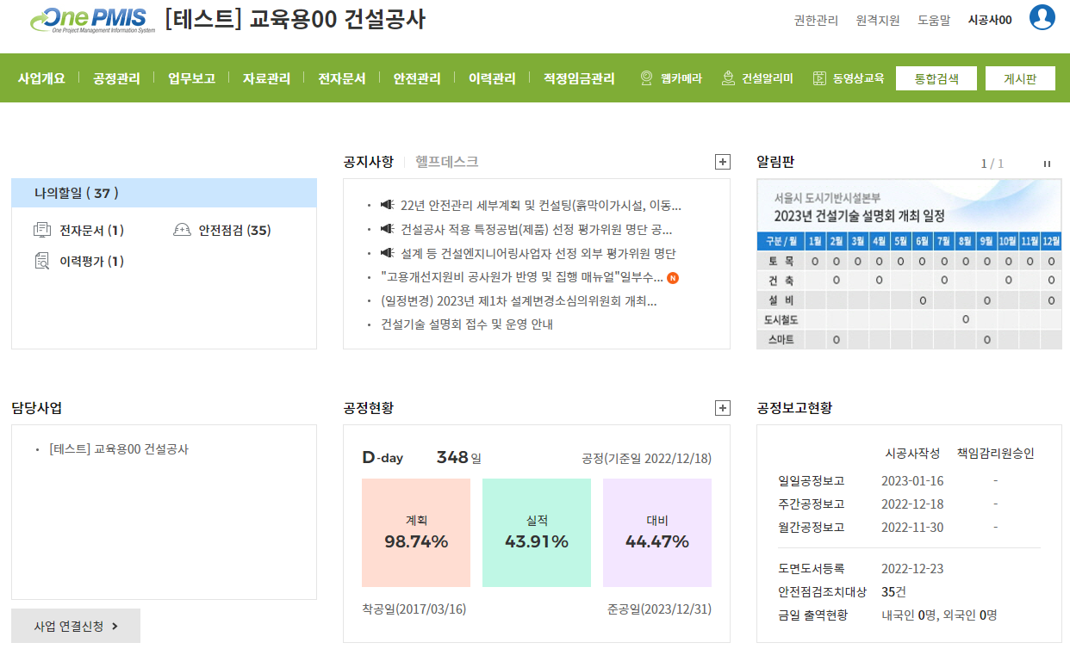

2.1 장기사업 메인화면
교재 p9
1. 업무별 처리 건수 표시
2. 관리 사업 리스트
3. 사업연결 페이지로 화면 이동
4. 공지사항 및 헬프데스크 최근 게시
물 확인
5. 해당 사업의 공정현황을 확인(주간
보고 기준)
6. 알림판 확인
7. 업무보고의 최근 보고현황을 확인
8. 건설알림이 사이트로 이동
9. 동영상교육 사이트로 이동
8
9
4
6
1
2
5
7
3
관리하고 있는 사업에 대한 공사정보 및 개인처리업무를 확인할 수 있는 화면으로, 여러사업을 관리할 경우 사업별로 사업모드가
각각 존재
※ 나의 할일에서 건수 클릭 시 해당 업무페이지로 이동

Slide 14
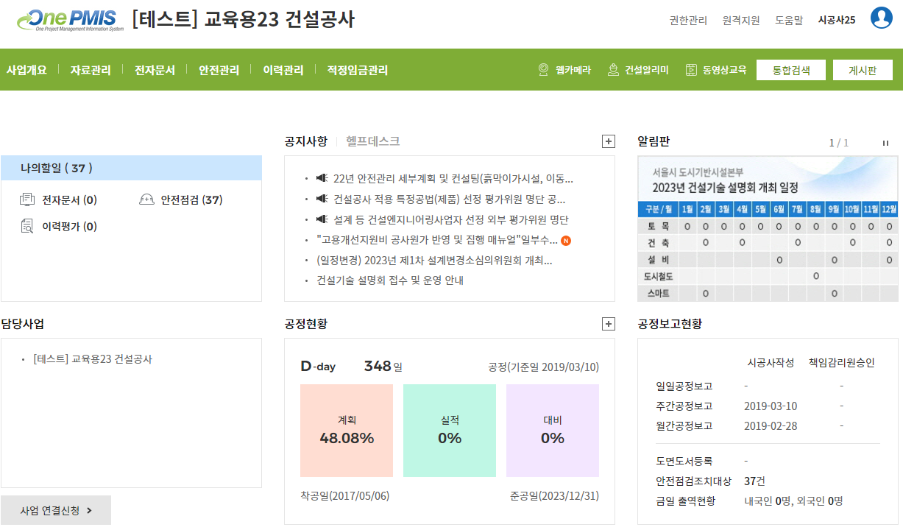
2.2 단기사업 메인화면
교재 p10
1
2
1. 사업개요, 자료관리, 전자문서, 안전관리, 이력관리, 적정임금관리, 통합검색, 게시판으로 구성
- 공정관리, 업무보고 메뉴는 장기사업에만 표출
2. 공정현황은 기본적으로 날짜대비 자동 계산됨(사업개요 메뉴에서 직접 관리 가능)
※ 작업일보 작성 등 문서 작업을 할 경우 전자문서 메뉴 이용

Slide 15
Ⅱ. 주요업무 설명
1. 권한관리
2. 사업개요
3. 공정관리
4. 업무보고
5. 자료관리
6. 전자문서
7. 안전관리
8. 이력관리
9. 건설알림이 소개
10. 적정임금관리
Notes:
1장 사업개요입니다.

Slide 16
1. 권한관리
1.1 연결신청 흐름도
1.2 신규사업 연결신청
1.3 진행사업 연결신청
Notes:
1장 사업개요입니다.

Slide 17
1.1 흐름도
교재 p11~12
등록
신청
발주처
신규사업 등록신청
공사계약 후 사업등록신청
시공사·건설사업관리단
신규사업 연결신청
카카오알림톡 수신 후 해당사업 연결신청
시스템 관리자
사업 등록 승인
시공자,건설사업관리자 모두 연결신청시 등록 승인
발주처
진행사업 연결신청
업무변경, 인사이동으로 사업담당자가 됐을 때
시스템 관리자
사업 연결 승인
정보확인 후 연결 승인
연결신청
시공사·건설사업관리단
진행사업 연결신청
업무변경, 인사이동으로 사업담당자가 됐을 때
발주처
사업 연결 승인
정보확인 후 연결 승인

Slide 18
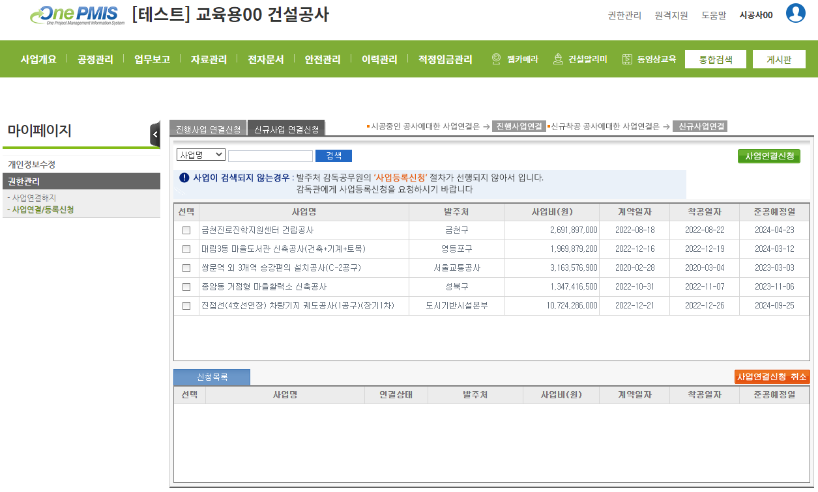
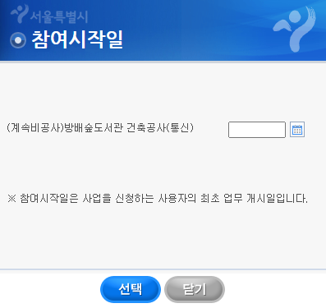
1.2 신규사업 연결신청
교재 p11
1
3
4
5
2
6
1,2,3. 우측상단 권한관리 -> 사업연결/등록신청 -> 신규사업 연결신청 탭을 클릭
4. 조회조건(사업명 등)을 입력한 후 [검색] 버튼 클릭하여 조건에 맞는 사업검색
5. 검색결과에서 사업을 선택하고 [사업연결신청] 버튼 클릭(팝업창의 참여시작일 정보를 입력)
6. 신청목록에 있는 사업 중 신규사업등록 최종승인상태가 승인완료 이전인 경우 [사업연결신청 취소] 버튼 클릭하여
신청한 사업의 연결 취소 가능
※ 시공자•건설사업관리자가 모두 신규사업 연결신청한 경우 시스템관리자가 사업등록 승인

Slide 19
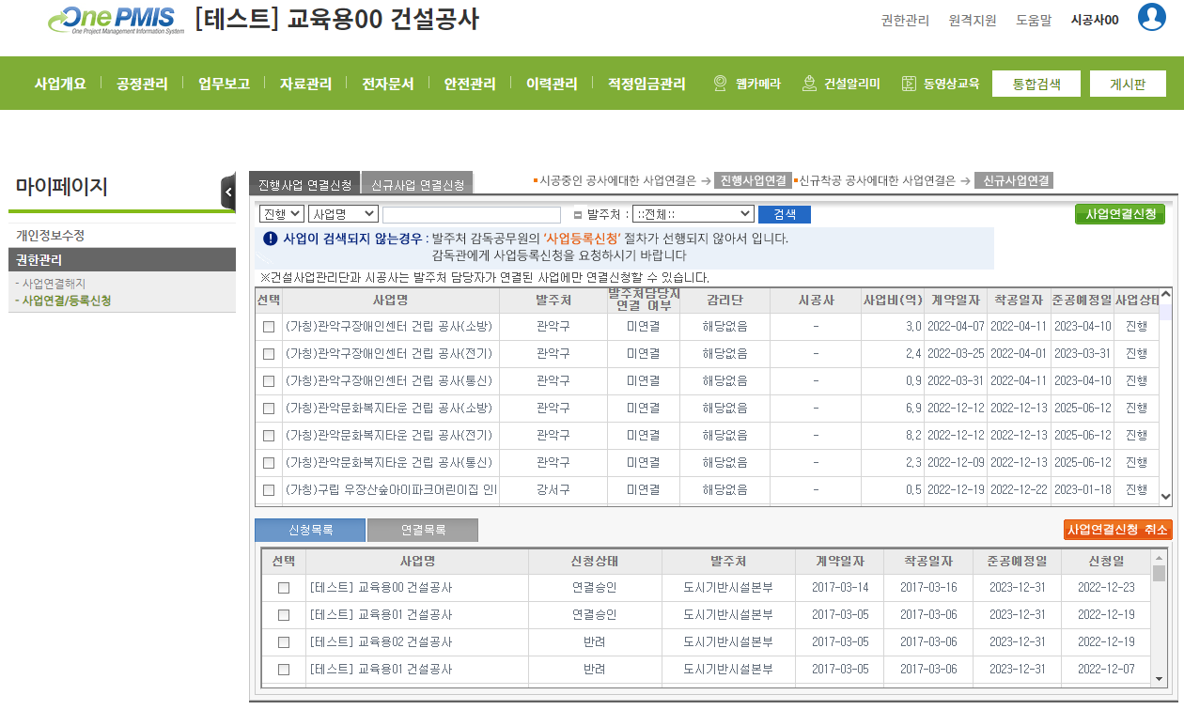
1.3 진행사업 연결신청
교재 p12
1
3
4
5
2
6
1,2,3. 우측상단 권한관리 -> 사업연결/등록신청 -> 진행사업 연결신청 탭을 클릭
4. 조회조건(사업명 등)을 입력한 후 [검색] 버튼 클릭하여 조건에 맞는 사업검색
5. 검색결과에서 사업을 선택하고 [사업연결신청] 버튼 클릭(팝업창의 참여시작일 정보를 입력)
6. 신청목록에 있는 사업을 선택한 후 [사업연결신청 취소] 버튼 클릭하여 신청한 사업의 연결 취소 가능
※ 4. 사업검색 결과의 ‘발주처담당자 연결 여부’가 미연결인 경우 발주처담당자의 사업연결 선행 필요
연결신청의 승인은 발주처담당자의 승인 필요
6. 사업연결신청 취소는 승인 없이 바로 처리(단, 신청상태 신청인 경우)

Slide 20
2. 사업개요
2.1 장기 사업현황
2.2 단기 사업현황
2.3 계약현황
2.4 조직구성
Notes:
1장 사업개요입니다.

Slide 21
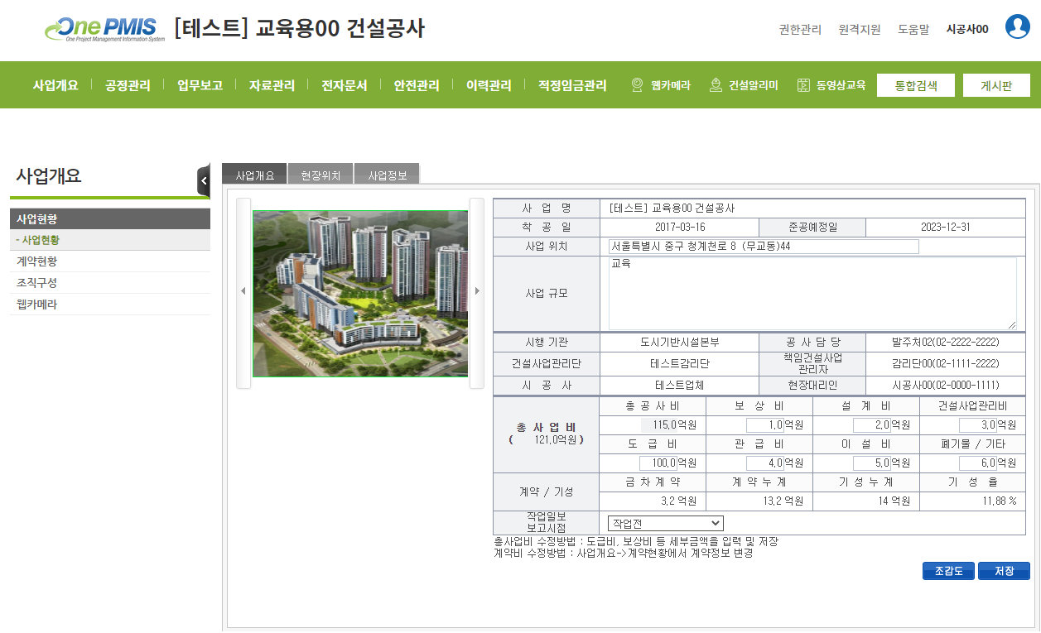
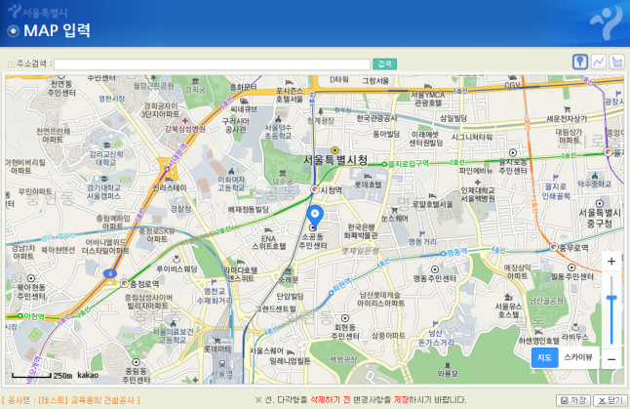
2.1 장기 사업현황
교재 p15~16,18
1
3
2
4
5
6
1,2,3. 사업개요 -> 사업현황 -> 사업개요 탭 클릭
4. 사업개요 값을 확인 후 변경사항이 있으면 값을 수정후 [저장] 버튼 클릭
5. 조감도 등록이나 수정은 [조감도] 버튼을 클릭하여 처리
※ 현장위치를 수정할 경우 현장위치 탭을 클릭하여 수정 하되 반드시 포인트는 있어야만 건설알림이에 조회가 됨

Slide 22
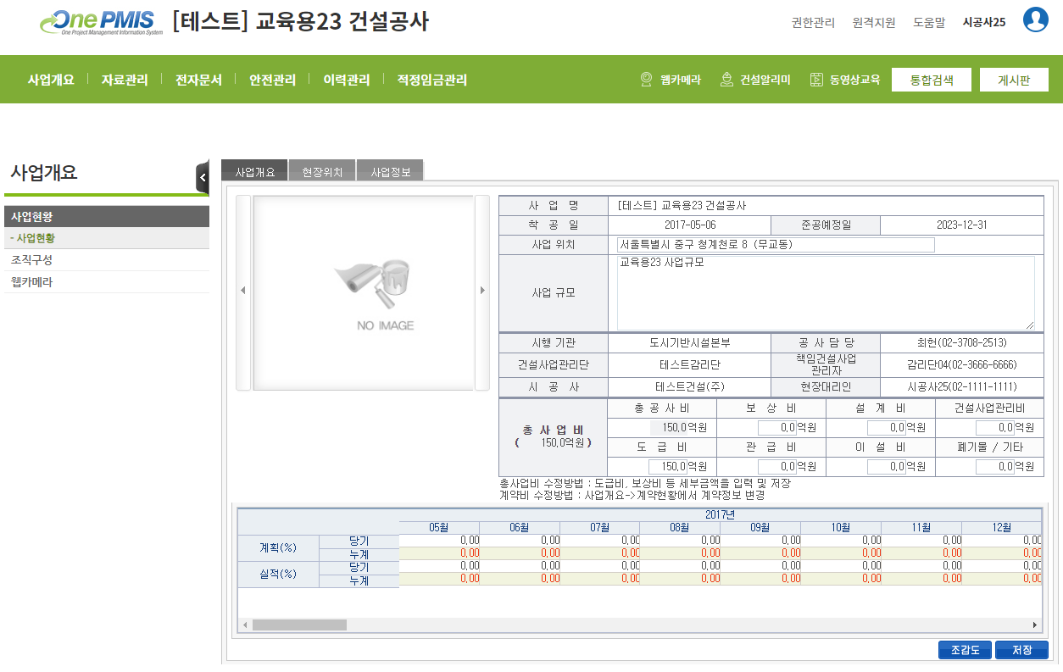
2.2 단기 사업현황
교재 p17~18
1
3
2
4
5
6
7
1,2,3. 사업개요 -> 사업현황 -> 사업개요 탭 클릭
4. 사업개요 값을 확인 후 변경사항이 있으면 값을 수정후 [저장] 버튼 클릭
5. 공정계획과 실적을 월단위로 직접 입력(단기사업은 공정관리 메뉴 없음)
※ 미입력시 날짜에 따라 공정률 자동 계산
6. 조감도 등록이나 수정은 [조감도] 버튼을 클릭하여 처리
※ 현장위치를 수정할 경우 현장위치 탭을 클릭하여 수정 하되 반드시 포인트는 있어야만 건설알림이에 조회가 됨

Slide 23
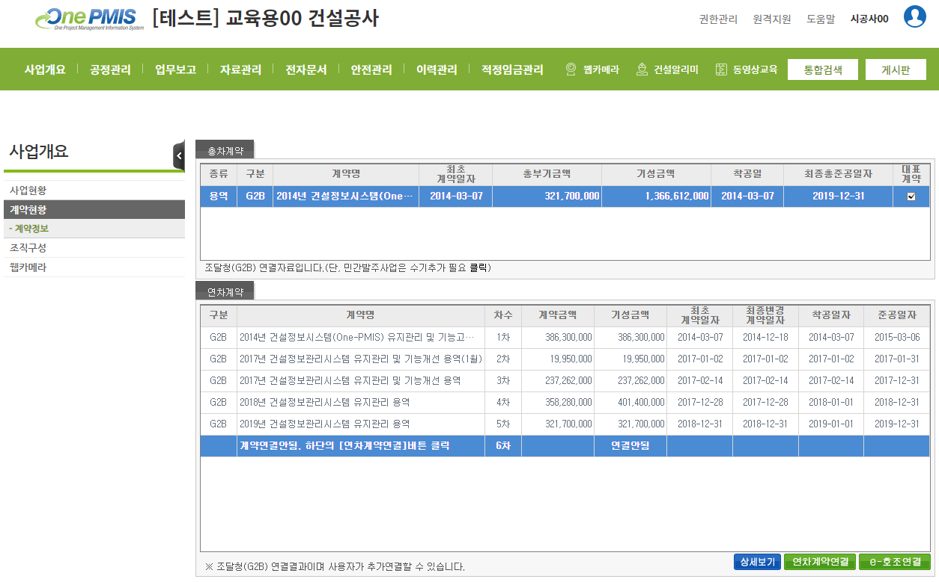
2.3 계약현황
교재 p19~27
1
3
2
8
4
5
6
7
1,2. 사업개요 -> 계약현황>계약정보 클릭
3,8. 총차계약이 없을 경우 클릭 버튼을 클릭하여 총차계약을 수기추가
※ 대표계약은 반드시 하나만 체크
4. 연차계약은 G2B를 통한 계약 후 다음날 자동으로 연결됨(단, 민간투자사업은 별도입력 필요)
5. 연차계약 선택 후 [상세보기] 버튼 클릭하여 연차계약 상세보기 가능
6. 연차계약의 연결이 필요한 경우 [연차계약연결] 버튼 클릭하여 연결
7. 연차계약의 지금(기성금)정보의 연결을 위해 [e-호조연결] 버튼을 클릭하여 연결(단, 수기입력은 버튼 클릭 후, 입력가능)

Slide 24
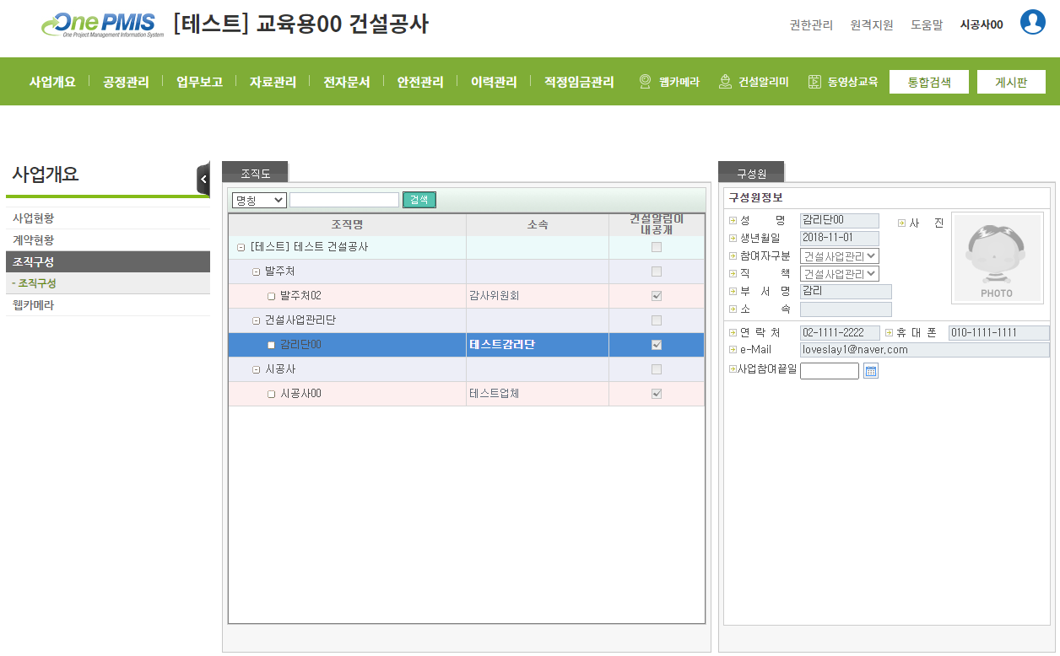
2.4 조직구성
1
3
4
2
1,2. 사업개요 -> 조직구성>조직구성 클릭
3. 해당사업에 연결된 사용자 목록 표출
※ 건설알림이내공개 선택은 주담당자를 의미함(주감독, 책임건설사업관리자, 현장대리인)
변경이 필요한 경우 발주처에 요청하여 변경가능
4. 구성원의 정보 확인 가능

Slide 25
3. 공정관리
3.1 공정산정기초 등록
3.2 자원코드 등록
Notes:
1장 사업개요입니다.

Slide 26
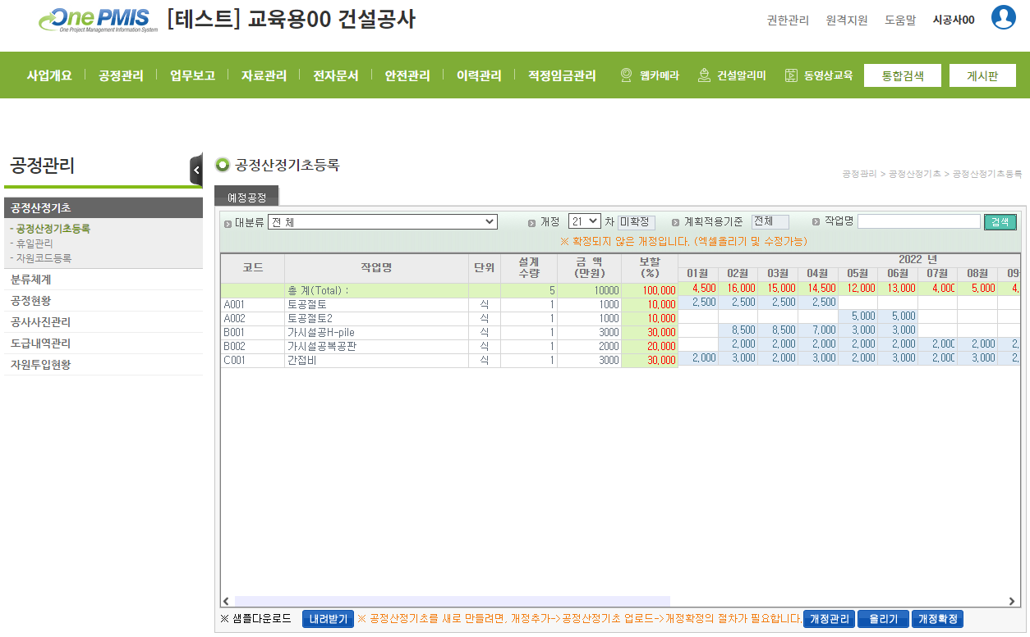
3.1 공정산정기초등록
교재 p28~30
1
3
2
4
5
6
7
8
1,2. 공정관리 -> 공정산정기초 -> 공정산정기초등록 클릭
3. 공종, 차수별 공정산정기초표 조회 가능
4. 최초 등록 시 [샘플다운로드]를 클릭하여 샘플 서식을 사용하여 예정공정표 작성
5. 2차 등록 시 부터 [내려받기] 버튼 클릭하여 이전 차수 예정공정표를 다운로드 받아 수정
6. 설계변경, 공기연장 등으로 공정계획 변경 시 개정관리 버튼을 클릭하여 개정을 추가 및 확정, 취소 처리
7. 4,5에서 다운받은 서식을 수정한 후 [올리기] 버튼 클릭하여 예정공정표 등록(반드시 서식에 맞게 작성해야 등록이 가능)
8. [개정확정] 버튼 클릭하여 등록한 예정공정표 확정

Slide 27
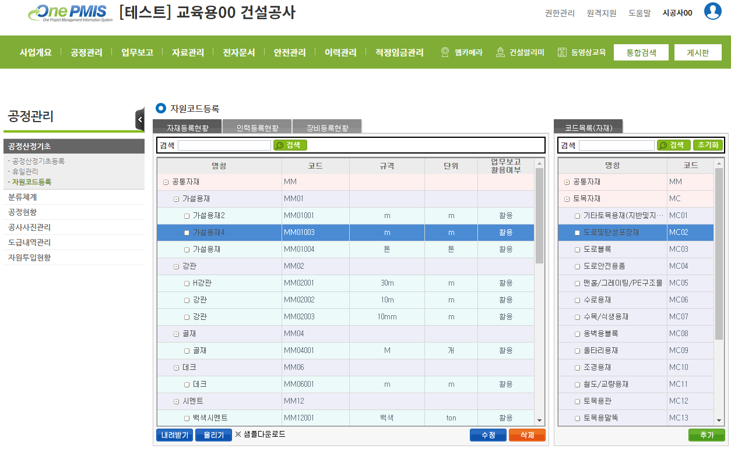
3.2 자원코드등록
교재 p32~34
1
3
4
2
6
8
7
5
업무보고(일일, 주간, 월간)의 자원투입현황을 관리하기 위해 투입할 자원의 코드를 등록•수정•삭제
1,2. 공정관리 -> 공정산정기초 -> 자원코드등록 클릭
3. 자재, 인력, 장비코드 중 하나의 탭 선택
4,5. 추가할 대분류 항목 선택 후 추가 버튼 클릭하여 자원코드 추가
6,7. 수정, 삭제할 항목을 선택 후 수정/삭제 버튼 클릭
※ 업무보고에서 활용된 자원의 경우 수정/삭제 불가
8. 엑셀파일 업로드를 통해 일괄등록 가능

Slide 28
4. 업무보고
4.1 작업일보, 주간업무보고, 월간업무보고
4.2 문서처리
4.3 건설사업관리보고
Notes:
1장 사업개요입니다.

Slide 29
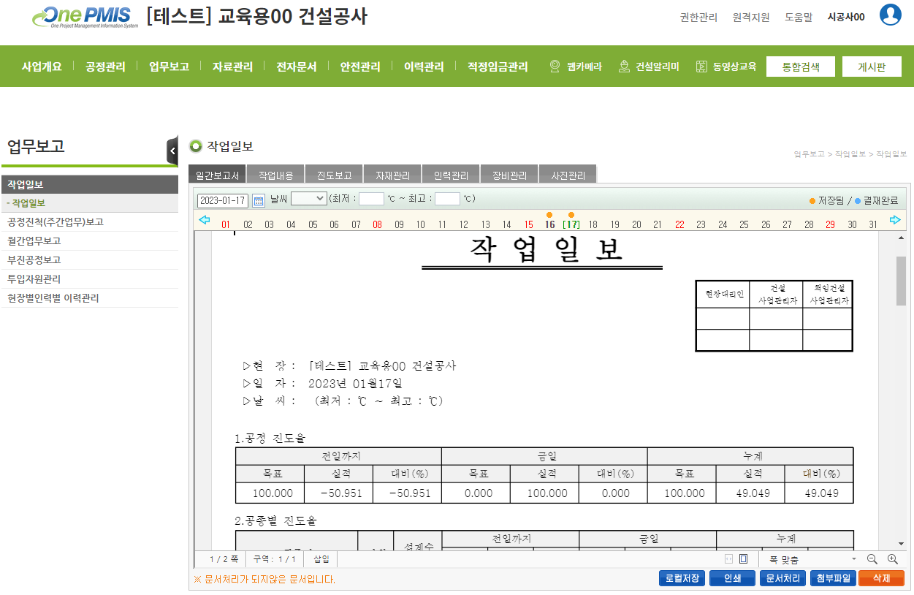
4.1 작업일보, 주간업무보고, 월간업무보고
교재 p46~65
3. 작업일보 탭별 기능
- 일간보고서 : 작업일보 문서를 생성하는 탭으로
문서에 직접 입력은 불가능, 다른 탭에서 선행
작업이 이루어진 후 문서 생성 가능
- 작업내용 : 일간작업내용을 입력
- 진도보고 : 공정산정기초에서 등록한 공정의
진도를 입력(작업일보작성시 필수)
- 자재관리 : 자원코드에서 등록한 자재의
투입량 관리
- 인력관리 : 자원코드에서 등록한 인력의
투입량 관리
- 장비관리 : 자원코드에서 등록한 장비의
투입량 관리
- 사진관리 : 작업사진 등록 관리
(주간업무보고시 필수)
- 참여자(주간업무보고 전용) : 참여자의 현황을
등록
1
3
2
4
5
작업일보, 주간업무보고, 월간업무보고의 작성 및 문서 처리
1,2. 업무보고 -> 작업일보(공정진척(주간업무)보고,월간업무보고) 클릭
4. 작업일보 문서 생성 후 결재 상신을 위해 [문서처리] 버튼 클릭
5. 작업일보 내용 수정 시 [삭제] 버튼을 클릭하여 문서를 삭제 후 타 탭에서 내용 수정 가능
※ 진도보고, 자재/인력/장비관리 탭의 정보는 저장 후 이전일자 내용 수정 불가
매주 수~일요일: 지난주 주간보고 승인 필요
매월 5~말일: 지난달 월간보고 승인 필요

Slide 30
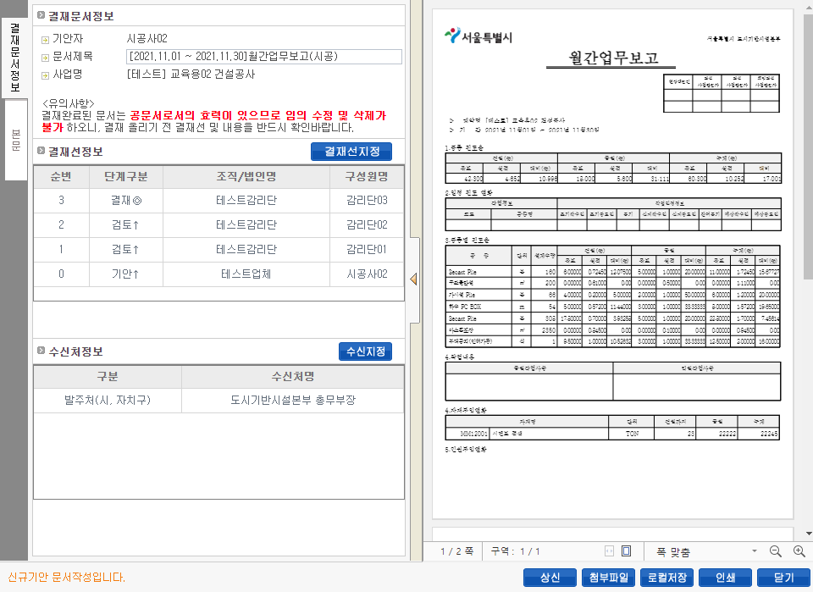
4.2 문서처리
교재 p52~54
1
2
3
작업일보, 주간업무보고, 월간업무보고, 책임건설사업관리일지, 건설사업관리일지 문서 생성 후 결재 상신을 위한 기능
1. 문서의 결재를 위해 [결재선지정] 버튼 클릭하여 결재선 지정
※ 감리공사의 경우 업무보고는 건설사업관리단 결재 필수. 결재선에 기안자만 있을 경우 전결로 결재 완료
2. 발주기관에 문서 보고 시 [수신지정] 버튼 클릭하여 발주처를 선택
※ 문서 결재 시 건설사업관리자가 확인 하므로 건설사업관리자는 수신처로 지정할 필요 없음
4. 결재선 지정 완료 후 [상신] 버튼 클릭하여 문서를 상신

Slide 31
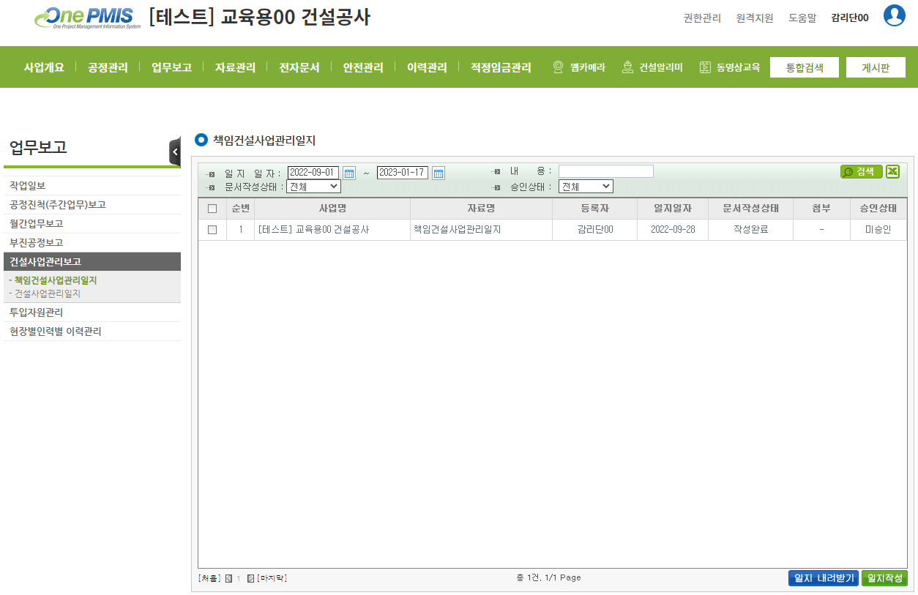
4.3 건설사업관리보고
교재 p75
1
2
4
3
작업일보, 주간업무보고, 월간업무보고의 작성 및 문서 처리
1,2. 업무보고 -> (책임)건설사업관리일지 클릭
3. [일지작성] 버튼 클릭하여 작성화면으로 이동
4. 목록 선택 후 [일지 내려받기] 버튼 클릭하여 작성된 일지 다운로드

Slide 32
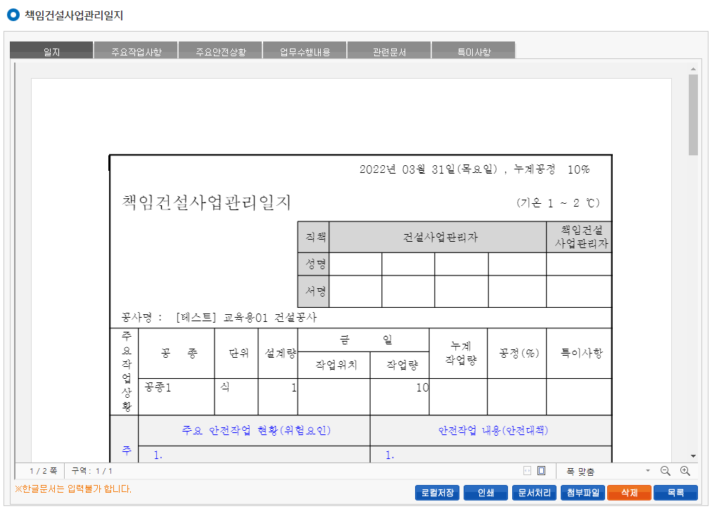
4.3 건설사업관리보고(계속)
교재 p76~83
1. 건설사업관리일지 탭 기능
- 일지 : 건설사업관리일지 문서를 생성하는
탭으로 문서에 직접 입력은 불가능. 다른
탭에서 선행작업이 이루어진 후 문서 생성
가능
* 책임건설사업관리일지
- 주요작업사항 : 일지일자 및 기초정보와
작업사항을 입력
- 주요안전상황 : 안전관련 위험요인과
안전대책을 입력
- 업무수행내용 : 건설사업관리자가 입력한
내용을 토대로 입력
- 관련문서 : 일지와 관련된 문서를 등록
- 특이사항 : 특이사항을 입력
* 건설사업관리일지
- 시간대별 업무내용 : 시간별 업무내용 입력
1
2
3
책임건설사업관리일지, 건설사업관리일지 등을 작성 및 결재 상신
2. 작업일보 문서 생성 후 결재 상신을 위해 [문서처리] 버튼 클릭
3. 작업일보 내용 수정 시 [삭제] 버튼을 클릭하여 문서를 삭제 후 타 탭에서 내용 수정 가능

Slide 33
5. 자료관리
5.1 현장자료관리
5.2 준공도면도서 등록
Notes:
1장 사업개요입니다.

Slide 34
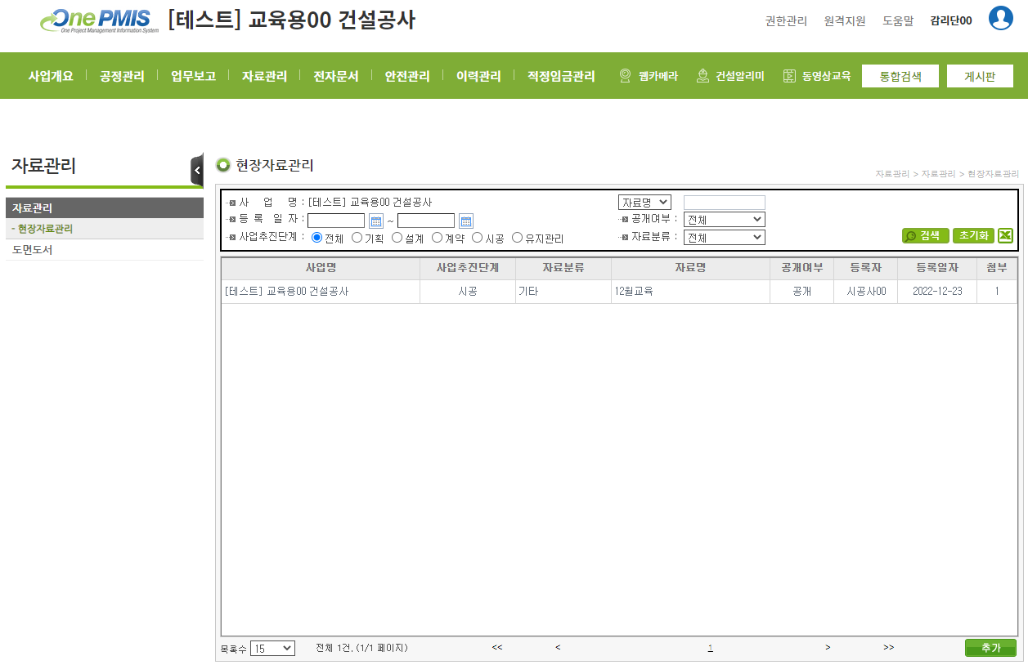
5.1 현장자료관리 - 목록
교재 p88
1
3
2
4
사업관련 자료를 분류별로 등록/조회할 수 있다.
1,2. 상단 자료관리 → 좌측 현장자료관리 클릭
3. 조회조건(사업명, 자료분류 등)을 입력 후 검색 버튼을 클릭하여 조건에 맞는 자료 검색
4. 자료 목록에서 자료를 더블클릭하여 상세화면으로 이동하여 자료의 세부정보 및 파일 다운로드 가능

Slide 35
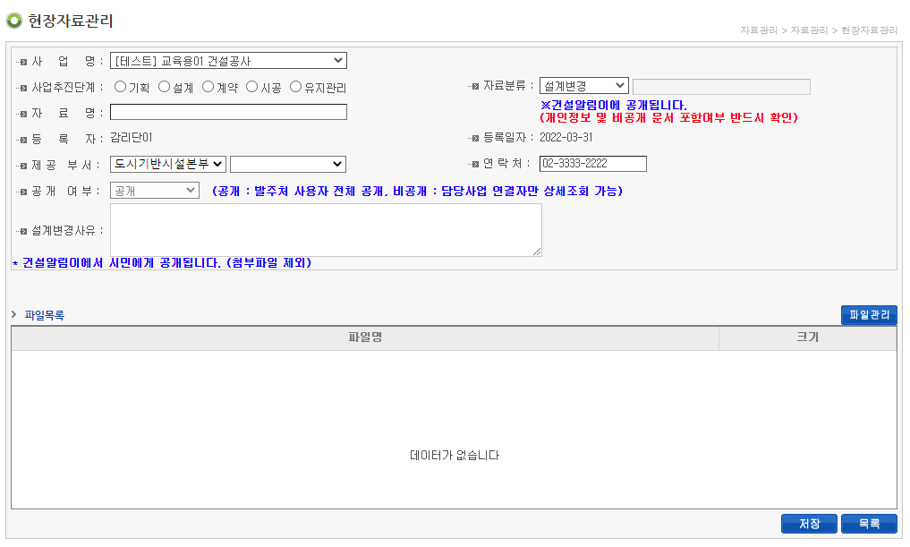
5.1 현장자료관리 - 등록
교재 p89~90
1
2
3
사업관련 자료를 등록할 수 있다.
현장자료에 대한 정보를 입력한다.
※ 자료분류가 설계변경인 경우 건설알림이에 설계변경사유가 표출된다.
파일관리버튼을 이용해 첨부파일을 추가한다.
저장버튼을 클릭하여 내용을 저장한다.

Slide 36
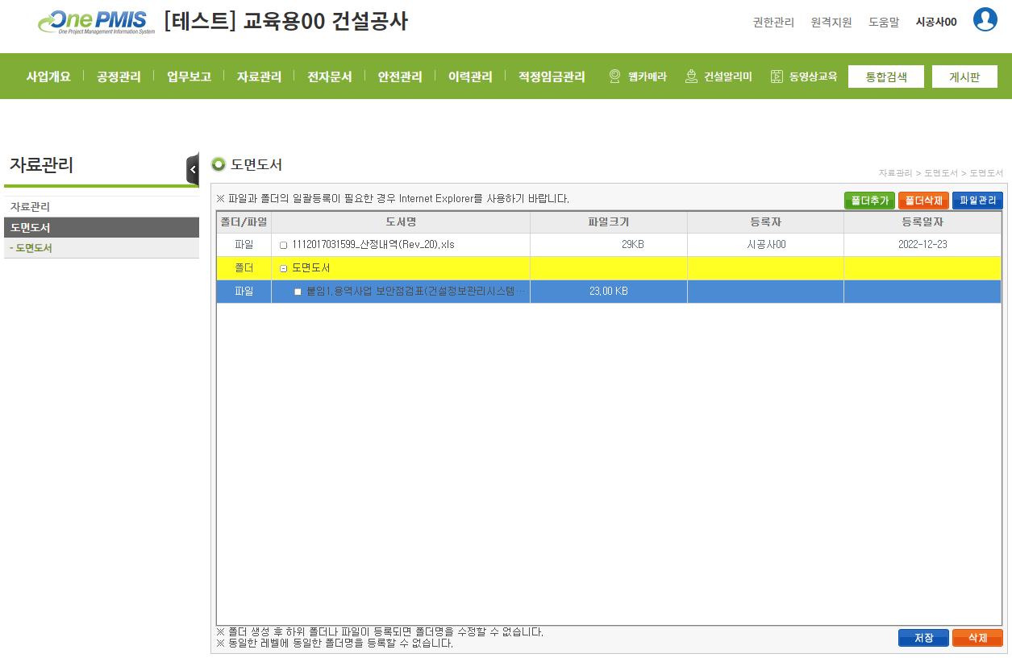
5.2 준공도면도서 등록
교재 p91
1
3
4
2
5
사업이 준공시 준공도면을 등록해야한다.
1,2 자료관리 → 도면도서
3. 폴더추가/폴더삭제 버튼을 통해 폴더 추가/삭제
4. 파일관리 버튼을 통해 파일을 등록/추가
5. 저장/삭제 버튼을 클릭하여 도면도서를 저장/삭제

Slide 37
6. 전자문서
6.1 기안
6.2 결재
6.3 접수
Notes:
1장 사업개요입니다.

Slide 38
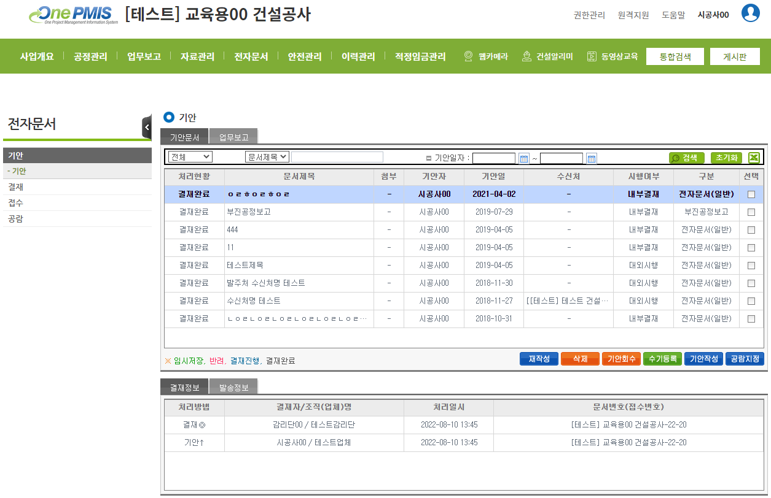
6.1 기안
교재 p92~94
1
2
4
5
6
7
3
8
1,2. 전자문서 -> 기안 클릭
3,4. 일반 전자문서 작성 시 [기안작성] 버튼 클릭하거나 [재작성] 버튼 클릭하여 문서 작성
5. 임시저장된 문서의 삭제 시 [삭제] 버튼 클릭
6. 결재 진행 중인 문서를 회수 시 [기안회수] 버튼 클릭
7. 오프라인 문서 등록 시 [수기등록] 버튼 클릭
8. 결재완료 된 문서의 공람 지정 시 [공람지정] 버튼 클릭
※ 업무보고에서 처리한 문서 열람시 업무보고 탭을 클릭

Slide 39
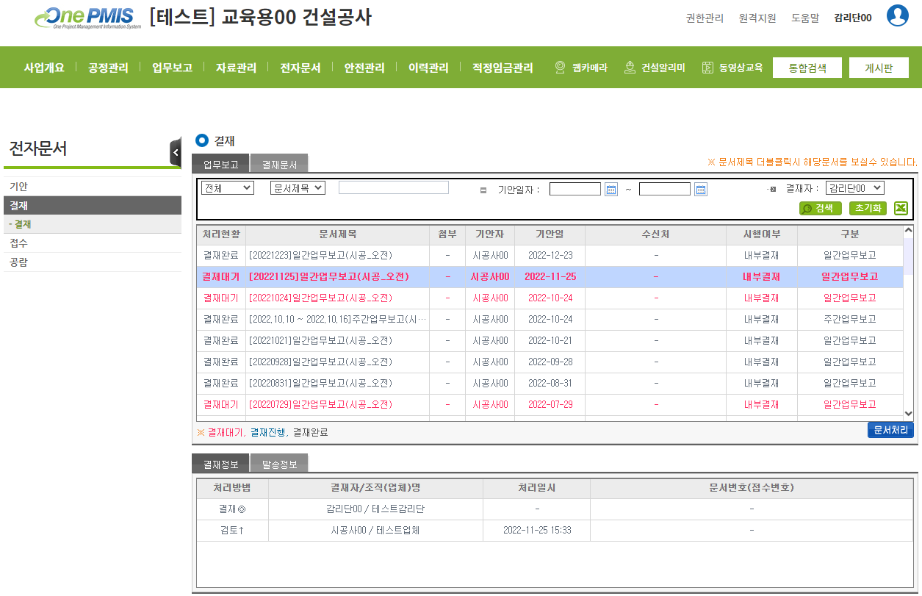
6.2 결재
교재 p96~97
1
2
3
1,2. 전자문서 -> 결재 클릭
3. 목록에서 결재대기인 문서를 더블 클릭하거나 결재대기인 문서 선택 후 [문서처리] 버튼 클릭하여 결재 처리
※ 일반문서 결재 시 결재문서 탭을 클릭

Slide 40
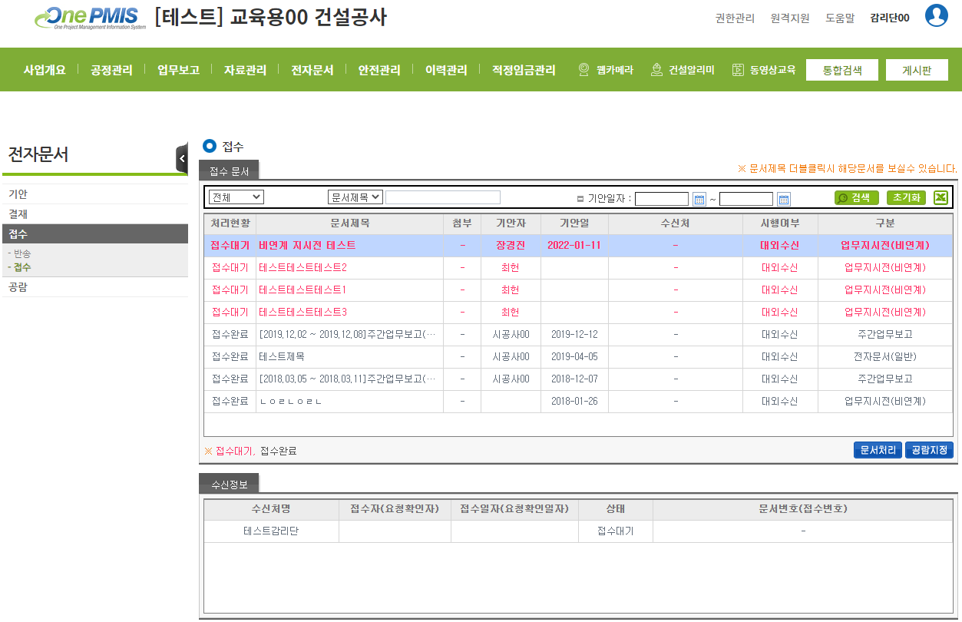
6.3 접수
교재 p98~99
1
2
3
4
1,2. 전자문서 -> 접수 -> 접수 클릭
3. 목록에서 접수대기인 문서를 더블 클릭하거나 접수대기인 문서 선택 후 [문서처리] 버튼 클릭하여 접수 처리
※ 발주처에서 온 문서는 문서열람과 동시에 접수 자동 처리
4. 접수완료인 문서를 공람 시 [공람지정] 버튼 클릭

Slide 41
7. 안전관리
7.1 안전점검관리 흐름도
7.2 안전점검-지적사항통보(건설사업관리단)
7.3 안전점검-조치결과 접수(시공사)
7.4 안전점검-조치사항 등록(시공사)
7.5 안전점검-조치결과 승인요청(시공사)
7.6 안전점검-조치결과 승인(건설사업관리단)
7.7 건설기계안전점검-투입전전문기관점검 목록
7.8 건설기계안전점검-투입전전문기관점검 등록
7.9 안전보건 활동 문서
Notes:
1장 사업개요입니다.

Slide 42
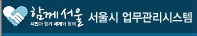
7.1 흐름도
교재 p106,141
● 안전점검
안전관리과
안전점검 및 점검결과서 작성
완료
건설사업관리단
점검결과서 접수
조치결과서 승인
시공사
점검결과서 접수
조치 및 조치결과서 작성
점검결과발송
조치요구
승인요청
승인요청
발주처
점검결과서 확인
조치결과서 승인
재조치요구
재조치요구
점검결과 처리흐름
조치결과 처리흐름
[행정정보연계]
조치결과서 발송
[행정정보연계]
점검결과서 발송
● 건설기계안전점검
도시철도설비부 설비부
안전점검 및 점검결과서 작성
조치결과서 승인
건설사업관리단
점검결과서 접수
조치결과서 승인
시공사
점검결과서 접수
조치 및 조치결과서 작성
점검결과발송
조치요구
점검결과 처리흐름
조치결과 처리흐름
승인요청
승인요청
재조치요구
재조치요구

Slide 43
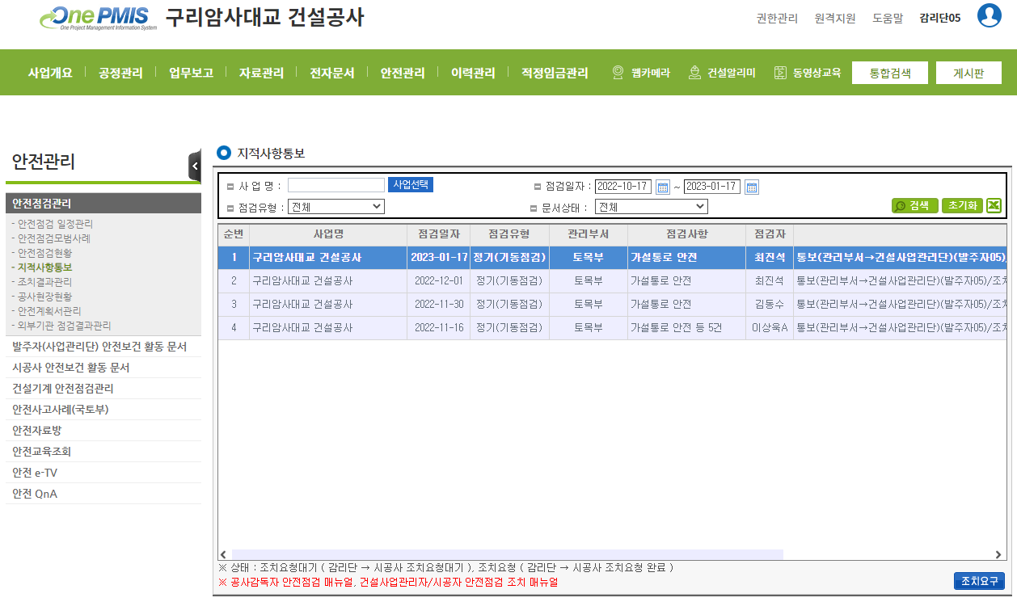
7.2 안전점검 - 지적사항통보
교재 p106~108
1
3
4
2
5
안전점검결과 지적된 사항을 통보하면, 건설사업관리자는 내용을 확인 후 시공사에게 조치요구
1,2. 안전관리 -> 안전점검관리 - > 지적사항통보 클릭
3. 조회조건(사업명, 점검일자, 점검유형 등)을 입력한 후 [검색] 버튼을 클릭하여 지적사항 검색
(기본조회 조건으로 점검일자는 3개월전부터 오늘까지 조회)
4. 지적사항 확인 및 시공사에게 조치요구 시 [조치요구] 버튼 클릭하여 처리

Slide 44
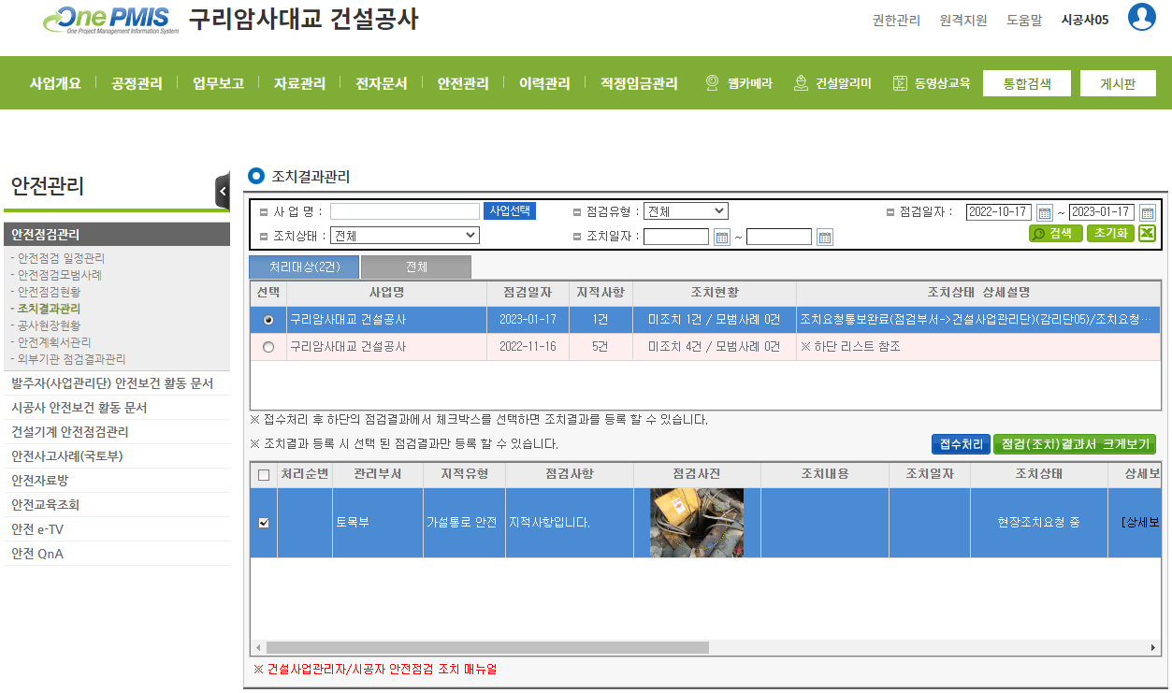
7.3 안전점검 - 점검결과접수
교재 p109~110
1
3
2
4
5
시공사가 안전점검 지적사항에 대한 접수 처리
1,2. 안전관리 -> 안전점검관리 - > 조치결과관리 클릭
3. 조회조건(사업명, 점검일자, 점검유형 등)을 입력한 후 [검색] 버튼을 클릭하여 지적사항 검색
(기본조회 조건으로 점검일자는 3개월전부터 오늘까지 조회)
4. 지적사항 확인 및 지적사항 접수처리 시 [접수처리] 버튼 클릭하여 처리
5. [점검(조치)결과서 크게보기] 버튼 클릭 : 점검결과서 pdf 파일로 다운로드

Slide 45
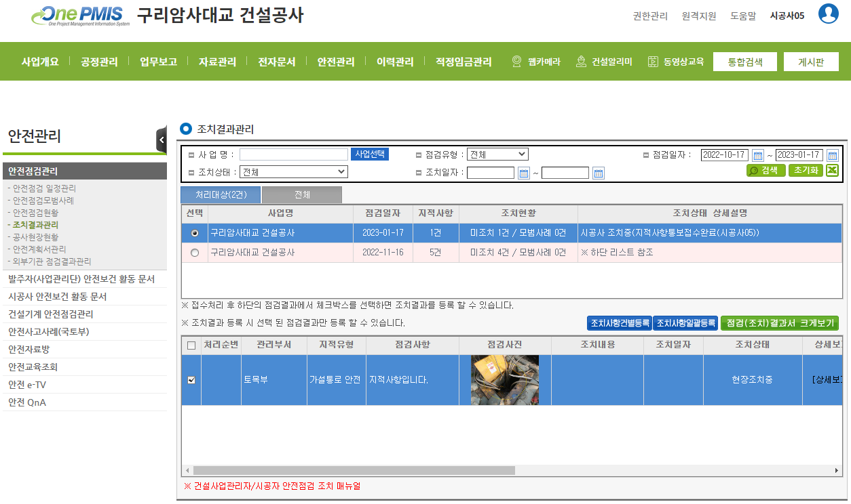
7.4 안전점검 - 조치결과등록
교재 p111~112
1
3
2
4
5
6
시공사가 접수처리한 지적사항에 대한 조치사항을 등록
1,2. 안전관리 -> 안전점검관리 - > 조치결과관리 클릭
3. 조회조건(사업명, 점검일자, 점검유형 등)을 입력한 후 [검색] 버튼을 클릭하여 지적사항 검색
(기본조회 조건으로 점검일자는 3개월전부터 오늘까지 조회)
4. 조치사항 건별 등록(장시간이 걸리는 조치사항을 제외하고 처리)을 위해 [조치사항건별등록] 버튼 클릭
5. 조치결과 일괄 등록 시 [조치사항일괄등록] 버튼 클릭
6. [점검(조치)결과서 크게보기] 버튼 클릭 : 점검결과서 pdf 파일로 다운로드
※ 수정 시 에도 동일한 버튼을 이용하여 수정

Slide 46
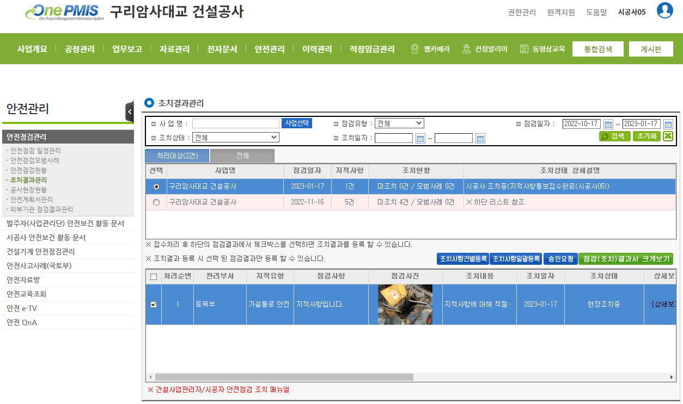
7.5 안전점검 - 조치결과 승인요청
교재 p113
1
3
2
4
5
6
7
등록한 조치결과를 건설사업관리자에게 승인요청
1,2. 안전관리 -> 안전점검관리 - > 조치결과관리 클릭
3. 조회조건(사업명, 점검일자, 점검유형 등)을 입력한 후 [검색] 버튼을 클릭하여 지적사항 검색
(기본조회 조건으로 점검일자는 3개월전부터 오늘까지 조회)
4,5. 기등록한 조치사항을 확인 및 수정시 [조치사항건별등록],[조치사항일괄등록] 버튼 클릭
6. 건설사업관리자에게 승인 요청 시 [승인요청] 버튼 클릭
7. [점검(조치)결과서 크게보기] 버튼 클릭 : 점검결과서 pdf 파일로 다운로드

Slide 47
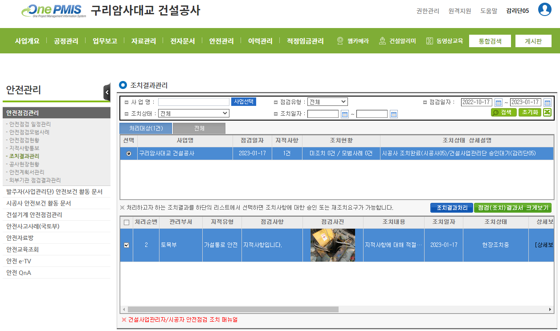
7.6 안전점검 – 조치결과 승인 및 승인요청
교재 p115~116
1
3
2
4
5
시공사가 승인 요청한 조치결과를 승인 처리
1,2. 안전관리 -> 안전점검관리 - > 조치결과관리 클릭
3. 조회조건(사업명, 점검일자, 점검유형 등)을 입력한 후 [검색] 버튼을 클릭하여 지적사항 검색
(기본조회 조건으로 점검일자는 3개월전부터 오늘까지 조회)
4. 시공사가 승인 요청한 조치결과를 확인 및 승인 시 [조치결과처리] 버튼 클릭하여 승인의견 입력 후 승인(재조치요구도 동일)
5. [점검(조치)결과서 크게보기] 버튼 클릭 : 점검결과서 pdf 파일로 다운로드

Slide 48
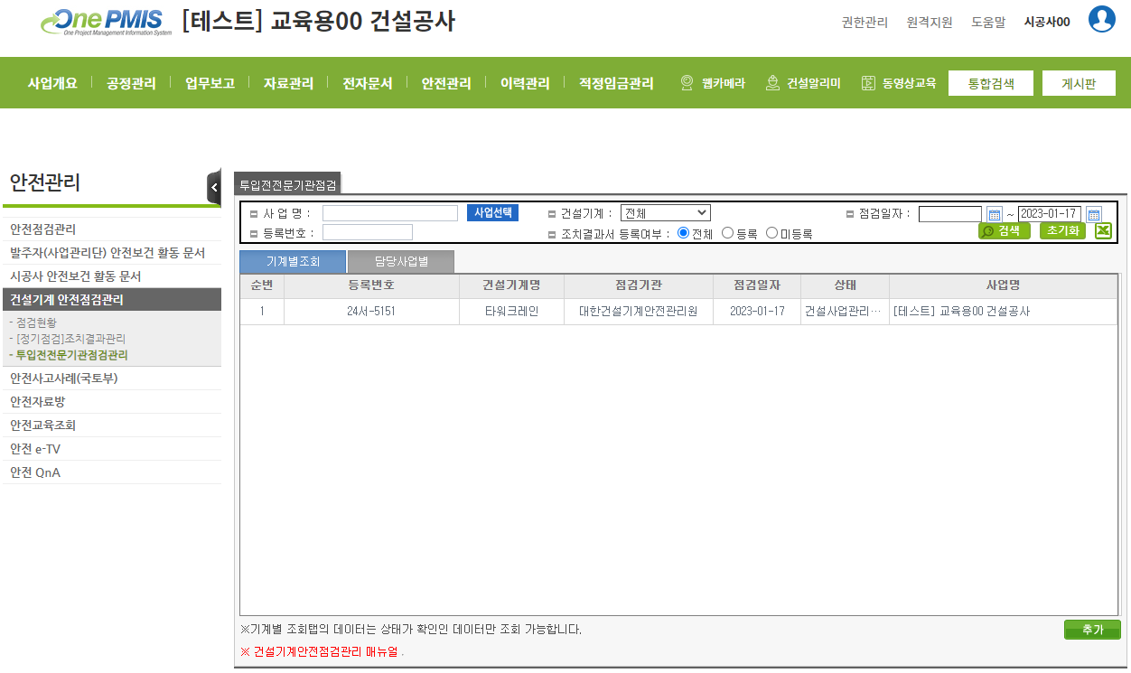
7.7 건설기계안전점검-투입전전문기관점검 목록
교재 p136
1
3
6
4
2
5
노후(5년이상)된 건설기계를 현장에 투입하기 전 전문기관의 점검받은 내용을 등록 및 승인
1,2. 안전관리 -> 건설기계 안전점검관리 - > 투입전전문기관점검관리 클릭
3. 조회조건(사업명, 기계 등)을 입력한 후 [검색] 버튼을 클릭하여 점검내용 검색
4. 목록에서 등록된 점검결과 더블 클릭하여 상세조회
5. 점검내용을 등록할 경우 [추가] 버튼 클릭
6. 등록한 점검결과를 일괄 승인 요청 시 담당사업별 탭 클릭

Slide 49
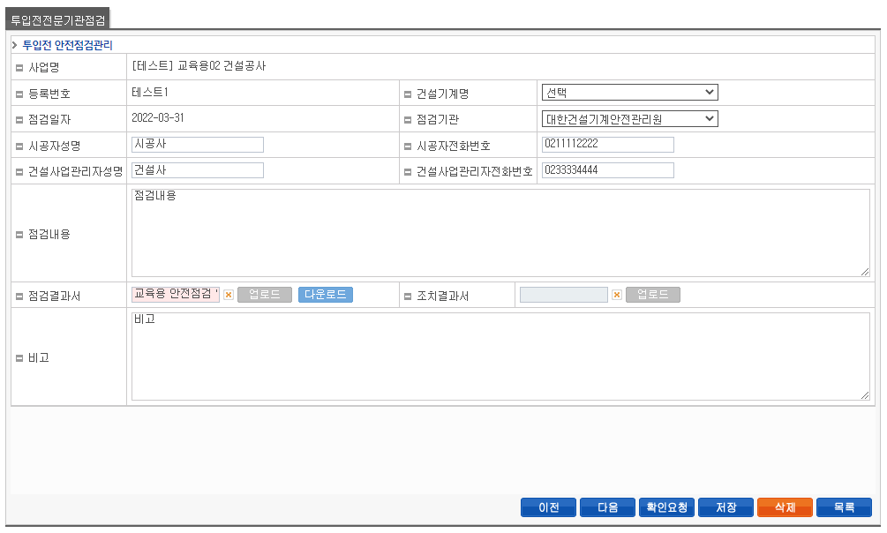
7.8 건설기계안전점검-투입전전문기관점검 등록
교재 p137
3
1
2
1. 투입전 안전점검관리 정보 입력 및 수정 후 [저장] 버튼 클릭하여 정보 저장
2. [삭제] 버튼 클릭 : 등록한 투입전 안전점검관리 등록 내역 삭제
3. 최종 내용 확인 후 건설사업관리자 확인 요청 시 [확인요청] 버튼 클릭
※ 건설사업관리단은 투입전전문기관점검 목록에서 시공사가 요청한 점검건을 승인 처리

Slide 50
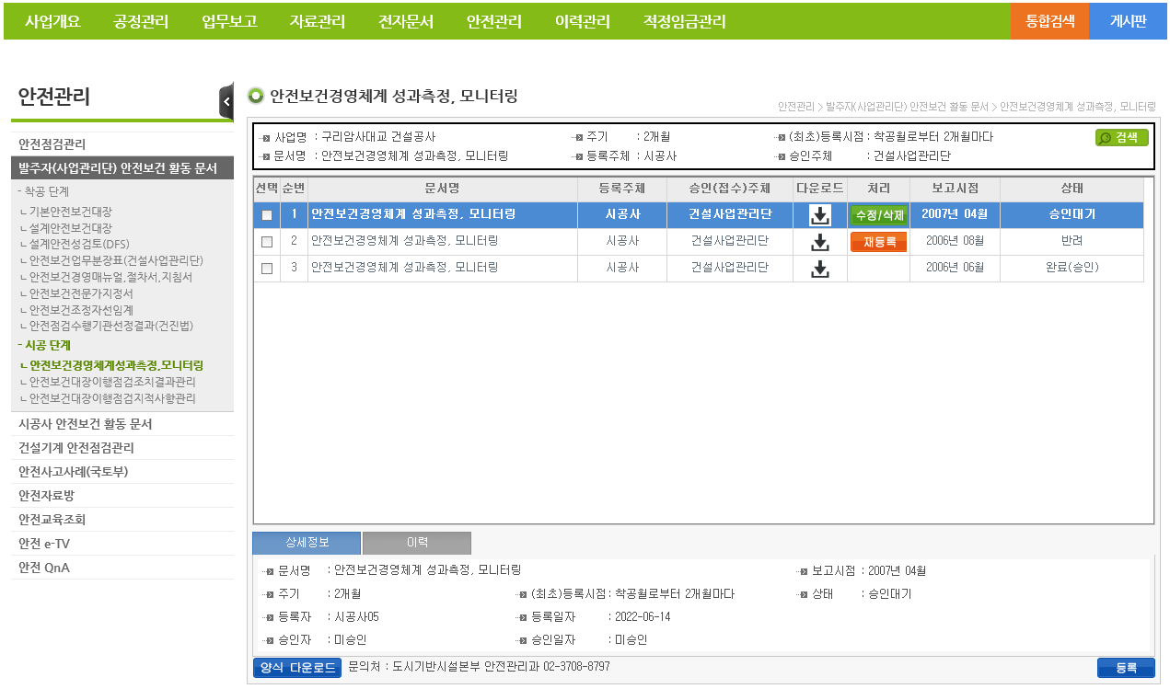
7.9 안전보건 활동 문서-문서 등록
교재 p125~135
1
3
2
5
6
7
4
안전보건 활동문서를 관리(등록/수정/삭제/재등록)
1,2. 안전관리 -> 안전보건 활동 문서 -> 착공/시공단계 -> 문서명 클릭
3. [검색] 버튼을 클릭하여 문서의 상세정보 검색
4. 문서 등록시 [등록] 버튼 클릭하여 문서 등록
5. 문서 등록 후 승인주체가 승인처리 하지 않은 경우 [수정/삭제] 버튼을 클릭하여 문서 수정 및 삭제
6. 문서 등록 후 승인주체가 반려처리한 경우 [재등록] 버튼을 클릭하여 문서 재등록
7. [양식 다운로드] 버튼을 클릭하여 등록된 양식 다운로드

Slide 51
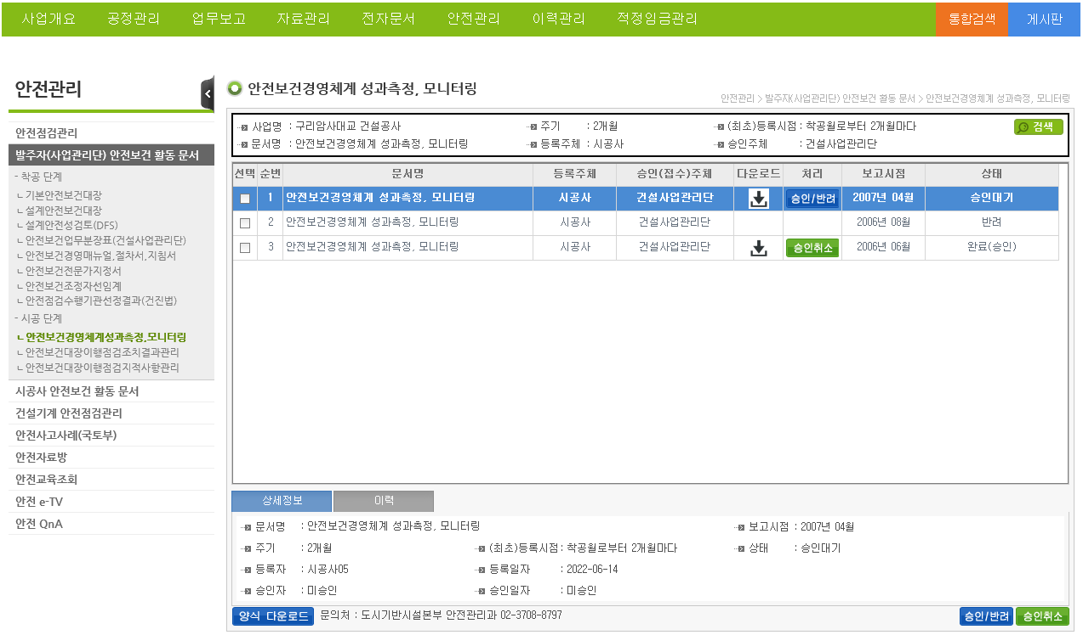
7.9 안전보건 활동 문서-문서 승인/반려/접수/재접수
교재 p125~135
1
3
2
4
5
4
5
안전보건 활동문서를 관리(승인/반려/승인취소)
1,2. 안전관리 -> 안전보건 활동 문서 -> 착공/시공단계 -> 문서명 클릭
3. [검색] 버튼을 클릭하여 문서의 상세정보 검색
4. [승인/반려] 버튼 클릭하여 문서 승인 혹은 반려
5. [승인취소] 버튼을 클릭하여 문서 승인취소 후 등록주체가 재등록가능

Slide 52
9. 건설알림이 소개
9.1 건설알림이 화면 상단
9.2 건설알림이 화면 하단
9.3 건설알림이 > 지도검색 서비스
Notes:
1장 사업개요입니다.

Slide 53
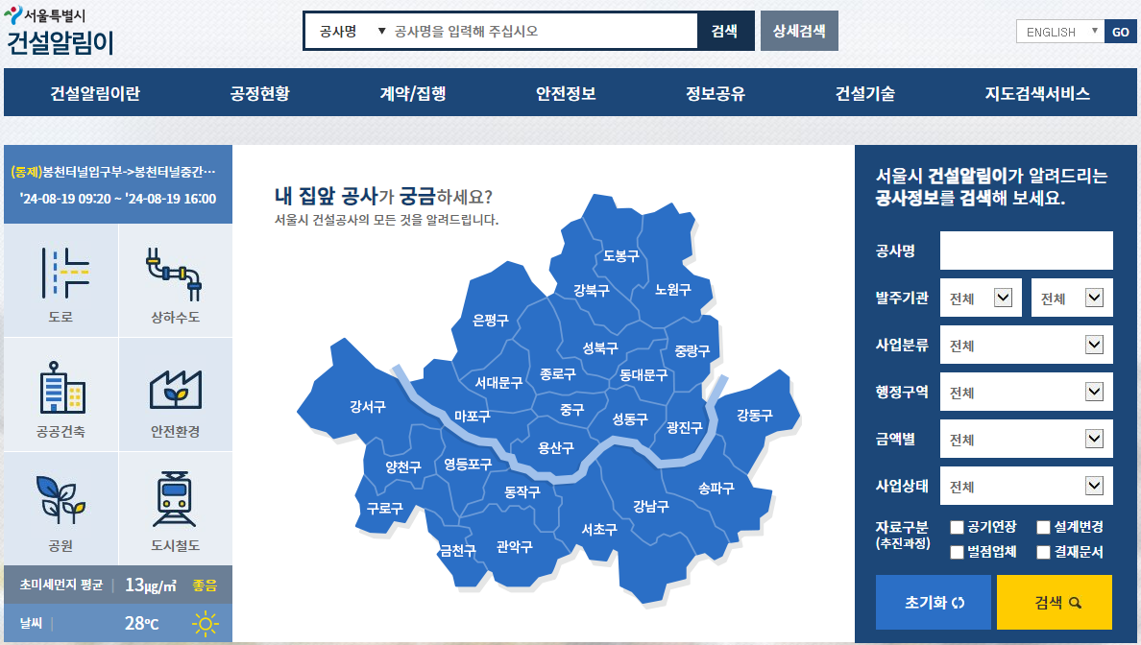
1.1 건설알림이 화면 상단
5
1
2
4
3
1. 메인메뉴 7개, 서브메뉴 23개, 팝업메뉴 2개
2. 분야별검색, 3. 행정구역별검색, 4. 항목별 상세검색 검색 제공
5. 공사,위치검색 기능 상시 제공(모든 페이지에서 공사검색 가능)

Slide 54
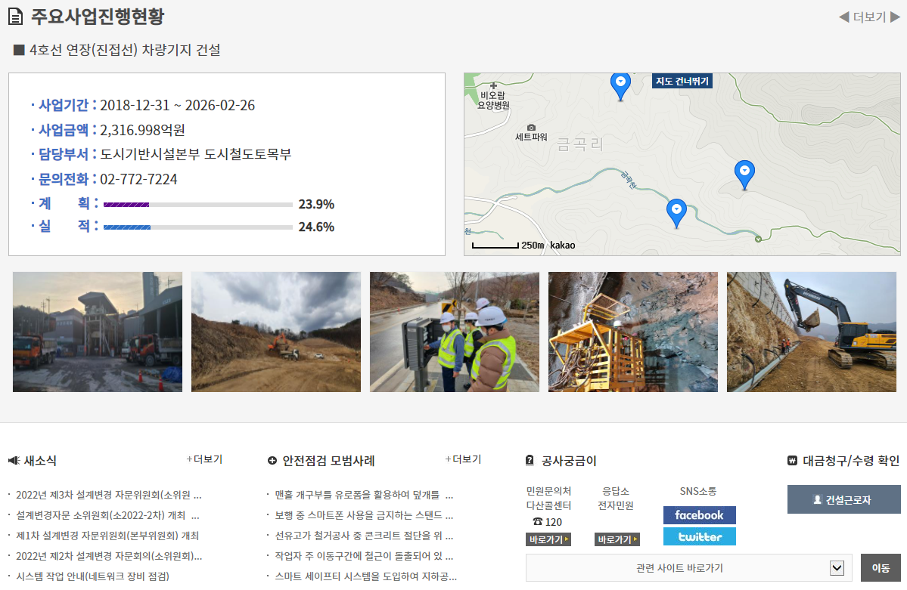
1.2 건설알림이 화면 하단
1
2
3
1. 도시기반시설본부에서 진행하는 주요사업에 대한 진행현황
2. 최근 등록된 새소식, 안전점검 모범사례 메인 화면에 표출
3. 공사관련 민원 안내 메뉴 및 관련 사이트 바로가기

Slide 55
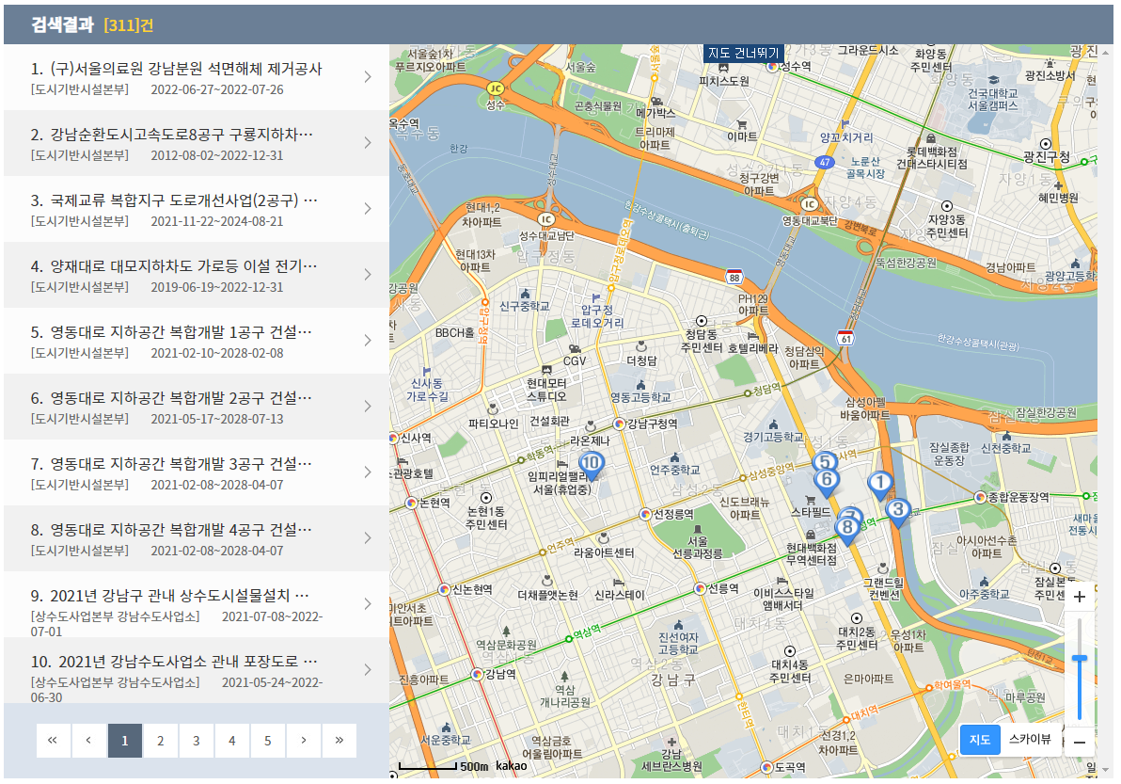
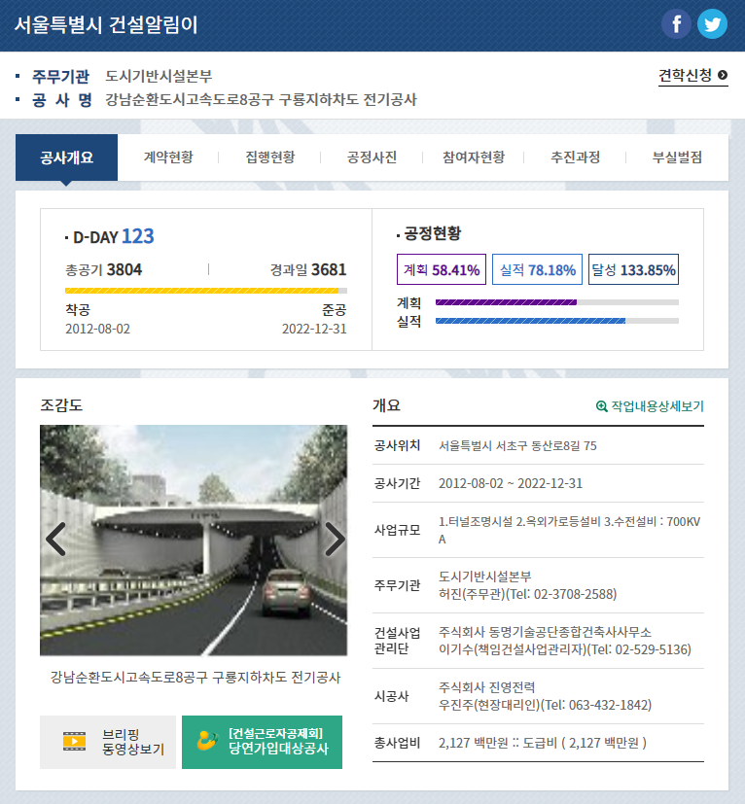
1.3 건설알림이>지도검색 서비스
2
1
지도검색 서비스 등을 활용하여 사업정보 검색
목록에서 선택하여 공사개요, 계약현황, 집행현황 등이 시민들에게 공개

Slide 56

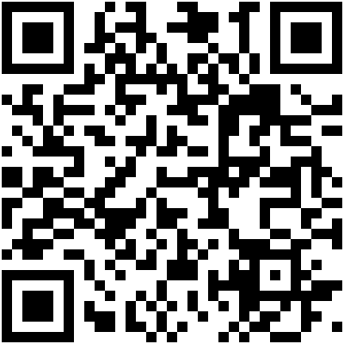
설문조사
http://pmis.eseoul.go.kr/survey.html
설문조사 마치신 분은 휴식시간
건설사업관리자는 퇴장

Slide 57
10. 적정임금관리
10.1 흐름도
10.2 공사구분 신청
10.3 공제가입번호 입력
10.4 일용근로자계약서관리
10.5 상용근로자정보관리
10.6 출퇴근관리
10.7 노무비명세서
Notes:
1장 사업개요입니다.

Slide 58
9.1. 흐름도
교재 p153
Ⅰ. 개요
단 계 |  | 주 체 | 시 기 | PMIS 관련메뉴
공사구분관리 | 신청 | 시공자 | 최초 | 적정임금관리
 | 승인/변경 | 발주처 | 최초/변경 | 적정임금관리→기준정보→공사구분관리
⇩
공제가입번호입력 |  | 시공자 | 최초 | 적정임금관리
⇩
일용근로자계약서 작성 |  | 시공자 | 근로자와 계약시 | 적정임금관리→임금관리→일용근로자계약서관리
⇩
출퇴근관리 |  | 시공자 | 수시 | 적정임금관리→임금관리→출퇴근관리
⇩
노무비명세서 |  | 시공자 | 수시 | 적정임금관리→임금관리→노무비명세서

Slide 59
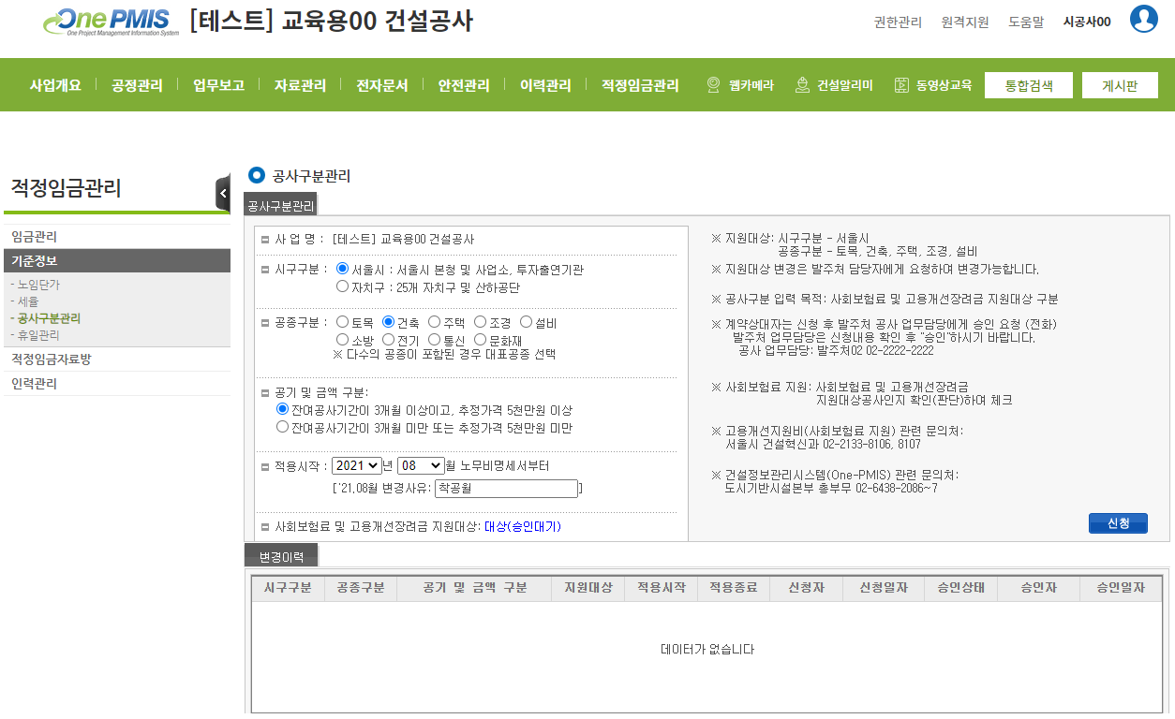
9.2 공사구분 신청
교재 p172
1
3
2
4
사회보험료 지원 여부 판단을 위한 공사구분을 입력하여 신청
1,2. 적정임금관리 -> 기준정보 - > 공사구분관리 클릭
3. 공사구분정보를 입력
4. [신청] 버튼을 클릭하여 발주처에 승인요청
※ 신청한 내용은 시공사가 수정불가. 변경이 필요한 경우 발주처에서 승인시 수정하여 승인
공사구분과 관련된 내용은 우측 설명의 연락처를 참고하여 건설혁신과에 문의
공사구분이 승인되지 않으면 근로계약서 등의 등록메뉴 접근 불가

Slide 60
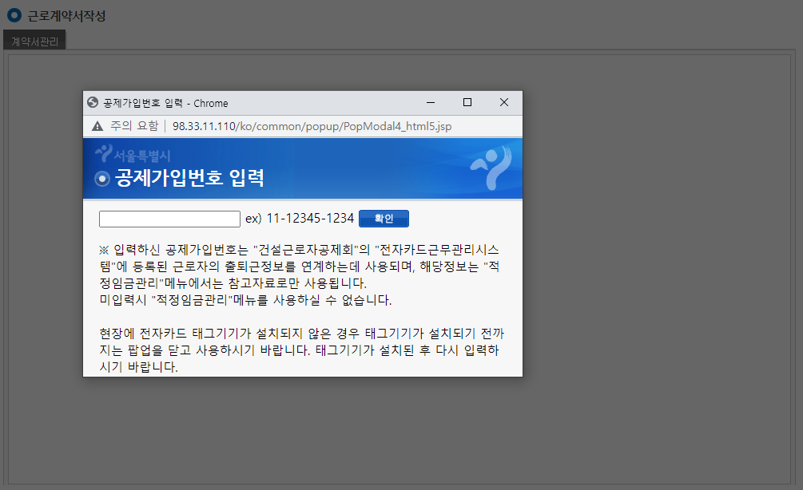
9.3 공제가입번호 입력
1
2
건설근로자공제회>전자카드근무관리시스템의 근로자태그정보 연계를 위해 공제 가입번호를 입력
1. –를 포함한 13자리 공제가입번호를 입력
2. [확인] 버튼을 클릭하여 처리
※공제가입대상이 아니거나 단말기 미설치 현장은 입력할 필요 없음.

Slide 61
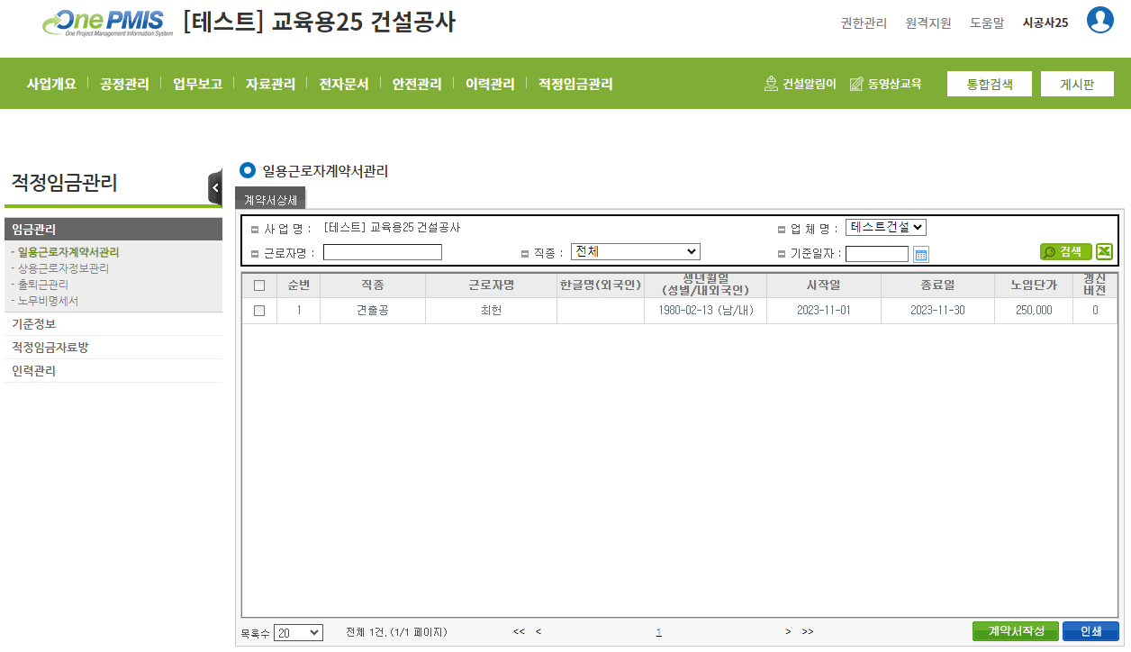
9.4 일용근로자계약서관리 목록
교재 p154
1
3
2
4
근로계약서 작성
1,2. 적정임금관리 -> 임금관리 - > 일용근로자계약서관리 클릭
3. 조회조건 입력한 후 [검색] 버튼을 클릭하여 근로계약서 검색
4. [계약서작성] 버튼 클릭하여 근로계약서 작성화면으로 이동

Slide 62
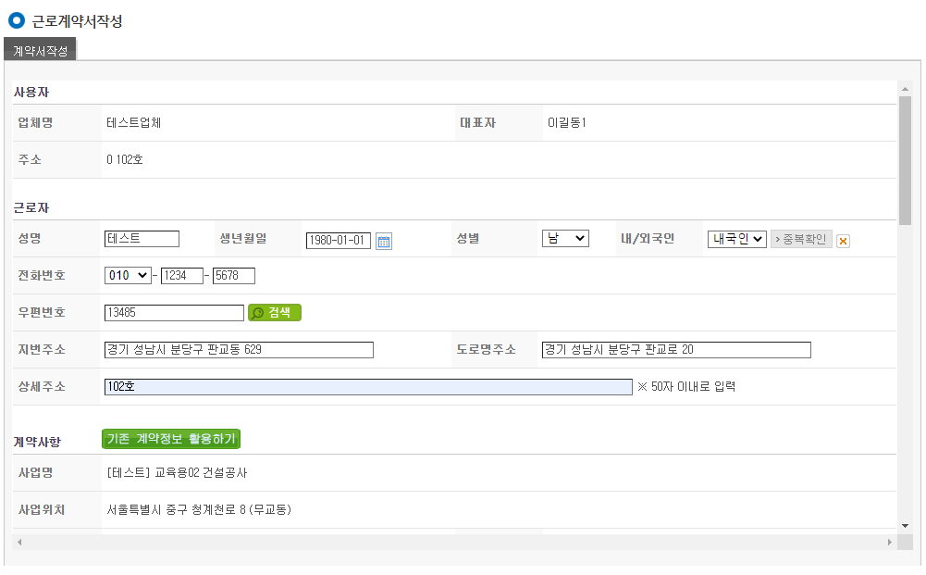

9.4 일용근로자계약서관리 등록
교재 p155~157
1
2
3
근로자와의 계약사항을 입력하여 근로계약서를 작성
1. 근로자와의 계약사항 입력
2. [확인] 버튼 클릭하여 근로계약서 저장
3. [취소] 버튼 클릭하여 작성 내용 취소
※[중복확인] 버튼 클릭하여 근로자 중복여부 확인 필수
기존계약이 있는 근로자의 경우 [기존계약정보 활용하기] 버튼을 활용하여 기존정보 활용 가능
직종별 시중노임단가(8시간기준)보다 기본급여가 낮은 경우 적정여부는 부적정
포괄임금제로 계약한 경우 각종 수당을 제외한 기본급여를 기준으로 작성

Slide 63

9.5 상용근로자정보관리 목록
교재 p159
1
3
2
4
상용근로자 정보 관리
1,2. 적정임금관리 -> 임금관리 - > 상용근로자정보관리 클릭
3. 조회조건 입력한 후 [검색] 버튼을 클릭하여 근로자정보 검색
4. [추가] 버튼 클릭하여 근로자정보 등록화면으로 이동

Slide 64

9.5 상용근로자정보관리 등록
교재 p160
1
2
3
상용근로자의 정보를 입력하여 등록
1. 작성방법을 참고하여 근로자와의 인적사항 입력
개인정보활용동의서 및 증빙자료 첨부
2. [확인] 버튼 클릭하여 정보 저장
3. [취소] 버튼 클릭하여 작성 내용 취소

Slide 65

9.5 출퇴근관리
교재 p161
1
3
2
4
6
5
근로자의 출퇴근을 생성,승인,삭제
1,2. 적정임금관리 -> 임금관리 - > 출퇴근관리 클릭
3. 조회조건 입력한 후 [검색] 버튼을 클릭하여 출퇴근 검색
4. 출근일자를 선택하고 5. [생성] 버튼을 클릭하면 6. 해당 날짜의 출퇴근 정보가 생성
※ 법정공휴일, 계약서상 휴일은 휴일에 자동 선택되며, 필요에 따라 선택을 해제 가능
출근일자를 다중선택하여 일괄 생성 가능

Slide 66

9.5 출퇴근관리(계속)
교재 p161
1
10
7
8
9
7. 생성된 출퇴근정보의 변경이 필요한 경우 [근무시간변경] 버튼을 클릭하여 변경
8. [출퇴근승인] 버튼을 클릭하여 출퇴근을 모두 승인하여 근로자의 근로시간 인정
9. [승인취소] 버튼을 클릭하여 출퇴근 승인 취소
10. [삭제] 버튼을 클릭하면 출퇴근정보가 삭제
※ 전자인력관리의 태그정보는 근로자임금 산정에 영향을 미치지 않음
근로자의 정보(성명,생년월일,휴대전화번호)가 전자카드근무관리시스템과 일치해야 태그정보 표출

Slide 67

9.6 노무비명세서 목록
교재 p162
1
3
2
4
6
5
7
8
노무비명세서 작성
1,2. 적정임금관리 -> 임금관리 - > 노무비명세서 클릭
3. 조회조건 입력한 후 [검색] 버튼을 클릭하여 노무비명세서 검색
4. 검색된 노무비명세서를 선택한 후 5. [노무비명세서] 버튼을 클릭하여 상세화면으로 이동
5. [이력보기] 버튼을 클릭하여 노무비명세서의 저장,확정,삭제 이력 확인 가능
6. [하도급지킴이] 버튼을 클릭하여 하도급지킴이에 업로드 할 엑셀파일 양식 다운로드
7. [급여명세서] 버튼을 클릭하여 근로자의 급여명세서를 출력

Slide 68


9.6 노무비명세서 상세
교재 p163~169
1
다
가
나
2
4
3
노무비상세 정보를 조회, 수정, 확정
노무비상세정보가 표출
가. 일자별 근무시간 및 각종 수당이 표현(전자카드근무관리시스템의 태그에 따른 색상)
나. 노무비 총액 및 원천징수 금액이 표현
2. [저장] 버튼을 클릭하여 저장하고, 3. [확정] 버튼 클릭하여 확정
※ 확정상태에서 명세서 엑셀파일 다운로드 가능
4. [삭제] 버튼을 클릭하면 삭제. 다만 확정상태인 경우 [확정취소] 선행 필요
※ 수정이 필요한 경우 금액을 클릭하여 생성되는 다.팝업에서 수정.
원천징수의 금액은 확인필요.

Slide 69

Q & A
문의 전화 ) 총무부 : 02) 6438 – 2057, 2086~7
Notes:
제안사의 풍부한 발주자용 건설사업관리시스템 구축경험과 전문개발인력을 통해 수행되어지는 본 과업은 플랜 A 가 될것이라고 자신합니다.
더불어 저희 제안사 임직원 모두는 본 사업에 대해 전사적인 관심하에
열과 성을 다하여 성실이 임할 것을 약속드리며 본 제안설명을 마치겠습니다.

